Slide 1
การประยุกต์ปรัชญาของเศรษฐกิจพอเพียงกับงานวิจัย
ศาสตราจารย์ ดร.อภิชัย พันธเสน
วันที่ 5 มีนาคม พ.ศ.2567

Slide 2
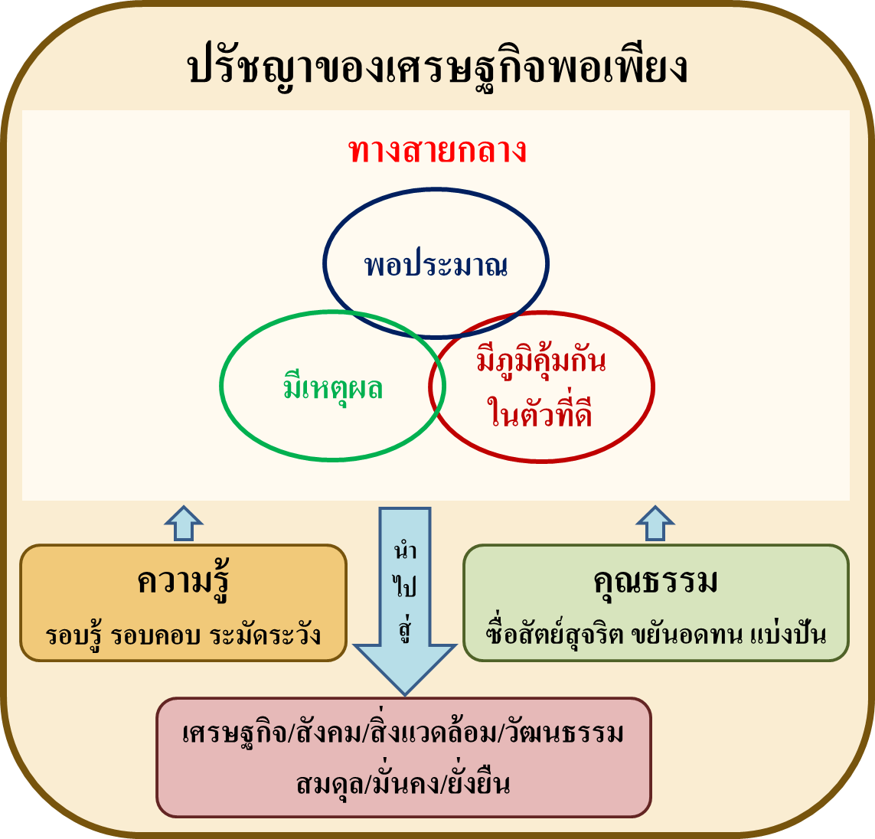
ภาพจำ
ภาพจำปรัชญาของเศรษฐกิจพอเพียง ”3ห่วง 2 เงื่อนไข” ที่อธิบายโดยสำนักงานสภาพัฒนาการเศรษฐกิจและสังคมแห่งชาติ (สศช.)

Slide 3
ภาพจำ
ภาพจำที่นำไปสู่งานวิจัยที่ตามมาจำนวนหนึ่ง โดยงานวิจัยดังกล่าวจะเริ่มจากถามคำถามว่า 3 ห่วง ประกอบด้วย พอประมาณ มีเหตุผล และมีภูมิคุ้มกันในตัวที่ดี แต่ละคำมีความหมายต่อเรื่องที่กำลังศึกษาอะไรบ้าง หรือเป็นการให้คำจำกัดความของแต่ละคำจากนั้นจึงทำเป็นรายการเพื่อสอบทาน (check lists) ของแต่ละคำ หลังจากนั้นก็จะทำรายการเพื่อการสอบทานของ 2 เงื่อนไข คือ ความรู้คืออะไร และคุณธรรมคืออะไร โดยความรู้มักจะอธิบายว่าเป็นความจริงหรือความรู้ทางวิชาการเกี่ยวกับเรื่องที่ศึกษา ส่วนคุณธรรมจะอธิบายว่า เป็นความซื่อสัตย์สุจริต ขยัน อดทน และแบ่งปัน

Slide 4
ภาพจำ
หลังจากนั้นก็จะดำเนินการหาข้อมูลมาตรวจสอบความหมายที่กำหนดไว้แล้วดูว่า เข้าข่ายการเป็นเศรษฐกิจพอเพียงหรือไม่ ซึ่งคำตอบที่ได้มักจะสรุปว่า เข้าข่าย เพราะคำจำกัดความที่ให้มักจะสอดคล้องกับเรื่องที่จะศึกษา หรืออาจจะมีการกำหนดคำตอบล่วงหน้าอยู่แล้วว่าจะต้องได้คำแนนเกิน 70% ของทุกข้อ

Slide 5
ภาพจำ
ปัญหาที่เกิดขึ้นจากวิธีวิทยาเช่นนี้ มีหลายประการมาก
1. คือมักไม่มีการเปรียบเทียบเรื่องที่ศึกษาว่า มีระดับความเป็นเศรษฐกิจพอเพียงมากน้อยกว่ากันหรือไม่ เพราะไม่มีการศึกษาในลักษณะเปรียบเทียบเป็นการถามว่า เรื่องที่กำลังศึกษานั้น (เพียงเรื่องเดียว) มีความสอดคล้องกับปรัชญาของเศรษฐกิจพอเพียงหรือไม่ จึงไม่มีมาตรฐานกลางที่จะตรวจสอบเพื่อเปรียบเทียบความเป็นเศรษฐกิจพอเพียงของทุกเรื่องที่มีลักษณะคล้ายกันได้ ซึ่งในความเป็นจริง ควรจะมีระดับความเป็นเศรษฐกิจพอเพียงต่างกันได้ ประเด็นนี้เป็นประเด็นสำคัญมาก เพราะถ้าไม่รู้ความแตกต่างก็จะไม่สามารถวัดเพื่อยกระดับความเป็นเศรษฐกิจพอเพียงของเรื่องที่ศึกษานั้นให้สูงขึ้นไปอีก ทั้งไม่ทราบว่าจะยกระดับในเรื่องไหนอย่างไรบ้าง

Slide 6
ภาพจำ
2. การทำในลักษณะนี้ก็ไม่เป็นไปตาม “2 เงื่อนไข และ 3 ห่วง” เพราะท่องมาผิด เนื่องจากในความเป็นจริง “เงื่อนไข” จะต้องได้รับการพิสูจน์ก่อนว่า เรื่องที่ศึกษานั้นสอดคล้องกับเงื่อนไข มิฉะนั้นก็ไม่ควรจะเป็นเงื่อนไข ควรจะเป็น “5 ห่วง” เท่ากันหมด การเป็นเงื่อนไขแปลว่าจะต้องผ่านหรือก้าวข้ามเงื่อนไขทั้งหมดนั้นก่อนแล้ว จึงจะไปต่อถึง “3 ห่วง” ได้ มิฉะนั้นก็ไม่จำเป็นต้องกำหนดเงื่อนไข

Slide 7
ภาพจำ
3. เงื่อนไขความรู้และคุณธรรม ก็ดูจะเป็นเงื่อนไขที่ดี เพราะก่อนหน้านั้น ในวงการศึกษาได้กล่าวกันเป็นเรื่องปกติแล้วว่า จะต้องสร้างคนให้มีความรู้คู่คุณธรรม โดยอธิบายว่าผู้ที่มีความรู้ถ้าไม่ถูกกำกับด้วยคุณธรรมก็จะใช้ความรู้ไปในทางที่ผิด ดังนั้นการมีความรู้จริงในเรื่องใดเรื่องหนึ่งนั้น ถ้าไม่มีคุณธรรมกำกับอาจจะมีผลเสียได้ เป็นการตีความที่น่าสนใจ แต่ในความเป็นจริงคำว่าความรู้นั้น ถูกกำกับไว้ด้วยคำว่า รอบรู้ รอบคอบ และระมัดระวัง ซึ่งรอบรู้นั้น มีความหมายเท่ากับคำว่า ปัญญา รอบคอบคือสติ ส่วนระมัดระวังคือสัมปชัญญะ ซึ่งคือปัญญาในรูปแบบหนึ่งที่สามารถตอบได้กับสิ่งที่เกิดขึ้นทันทีทันใดได้อย่างเรียบร้อย ไม่เกิดเป็นปัญหา ดังนั้นความหมายทั้งหมด คือ ต้องมีปัญญาที่ถูกควบคุมด้วยสติตลอดเวลา ซึ่งมีความหมายลึกซึ่งกว่า “ความรู้” ซึ่งจะพบในภายหลังว่าไม่มีอยู่ในคำจำกัดความที่ได้รับพระราชทานจาก พระบาทสมเด็จพระบรมชนกาธิเบศร มหาภูมิพลอดุลยเดชมหาราช บรมนาถบพิตร ซึ่งจะกล่าวต่อไปภายหลัง

Slide 8
ภาพจำ
4. ดังนั้น เงื่อนไขจริงๆ คือ มิใช่ ความรู้คู่คุณธรรม แต่เป็น สติปัญญา และคุณธรรม เพราะในความเป็นจริง สติปัญญาและคุณธรรม เป็นองค์ประกอบซึ่งกันและกัน เพราะคนที่มีสติปัญญานั้น จะรู้ได้เองว่าการมีคุณธรรมนั้น เป็นการสร้างความเจริญงอกงามให้แก่ชีวิต ผู้ที่ไม่มีสติปัญญามีแต่ความรู้เพียงอย่างเดียว อาจจะไม่เห็นความสำคัญของการมีสติปัญญา นอกจากนั้นการมีทั้งสติปัญญาและคุณธรรม ย่อมเป็นส่วนสำคัญของการมีภูมิคุ้มกันที่จะช่วยป้องกันหรือลดภัยอันตรายให้บุคคลนั้นๆ อยู่รอดปลอดภัยจากผลกระทบในทางลบที่อาจจะเกิดขึ้นได้

Slide 9
ภาพจำ
5. ในกรณี 3 ห่วงนั้น แต่ละห่วง มีความสำคัญไม่เท่ากันบางห่วง เป็นเรื่องง่ายที่จะเข้าใจ และนำไปปฏิบัติได้ทันที บางห่วงนั้น เข้าใจยากกว่าและนำไปปฏิบัติได้ยากกว่า ถ้าจะให้เรียงจากง่ายไปยากจะต้องเรียงใหม่ว่า มีภูมิคุ้มกันในตัวที่ดี พอประมาณ และมีเหตุผล ทั้งนี้ เพราะการมีภูมิคุ้มกันในตัวที่ดีเป็นเหมือนวิธีการ กล่าวคือการที่บุคคลใดบุคคลหนึ่งจะเอาตัวรอดจากสถานการณ์ ที่ไม่พึงปรารถนา นอกจากจะต้องมี สติปัญญา และคุณธรรมในระดับหนึ่งแล้ว อาจจะมีเพียงความสามารถโอนอ่อนผ่อนปรนไปตามสถานการณ์ โดยไม่ปะทะกับสิ่งที่ถาโถมเข้าใส่ได้ หรือเลือกทำในเฉพาะกรณีที่มีความเสี่ยงต่ำ เพราะถ้าโลภมาก ต้องการผลตอบแทนสูงความเสี่ยงสูงย่อมจะเกิดขึ้นตามมา แต่ถ้าฉลาดมากกว่านั้นคือ เลือกดำเนินชีวิตที่เรียบง่ายไม่หรูหราฟู่ฟ่า แต่มีความสุขจากความพอเพียง (คำของพระบาทสมเด็จพระบรมชนกาธิเบศร มหาภูมิพลอดุลยเดชมหาราช บรมนาถบพิตร) ชีวิตก็จะไม่มีความเสี่ยงพร้อมกับมีความสุข ดังนั้นการมีภูมิคุ้มกันในตัวที่ดี คือ วิธีการ

Slide 10
ภาพจำ
สูงขึ้นมาอีกคือความพอเพียง หรือความพอประมาณ และความมีเหตุผล (โดยที่สองคำนี้ในพระราชดำรัสของ สมเด็จพระบรมมหาชนการธิเบศรมหาภูมิพลอดุลยเดชมหาราช บรมนาถบพิตร) ที่ใช้ทั้งสองคำนี้พร้อมกัน ความพอประมาณท่านมักแปลว่า ไม่ฟุ่มเฟือย ไม่ฟุ้งเฟ้อ แต่ที่ลึกไปกว่านั้นความพอประมาณคือกฏธรรมชาติที่มีผลต่อสิ่งมีชีวิตทุกชนิด ถือได้ว่าเป็นจุดที่ดีที่สุดของทุกๆ ชีวิต กล่าวคืออะไรที่มากไปก็ไม่ดีที่สุดสำหรับชีวิต อะไรที่น้อยไปก็ไม่ดีที่สุดสำหรับชีวิต โดยคำว่า ชีวิต นั้น หมายถึงการมีชีวิตและการดำรงชีวิต จุดที่ดีที่สุดก็คือความพอประมาณ เช่นว่า การที่พืชได้รับแสงแดดน้อยเกินไปหรือมากเกินไปก็ไม่ดีสำหรับชีวิตของพืช การได้แสงแดดที่พอดี ธาตุอาหารที่พอดีปริมาณน้ำที่พอดีก็ย่อมทำให้พืชนั้นเจริญเติมโตและแข็งแรง

Slide 11
ภาพจำ
อุปมาอุปไมยดังกล่าวนำมาใช้ได้กับสัตว์และมนุษย์ทุกเรื่อง แต่มีผู้แย้งว่า แล้ว “เงิน” เล่า มีมากแล้วไม่ดีอย่างไรทั้งนี้เพราะเงินย่อมซื้อความสะดวกสบาย คุก ตาราง และความยุติธรรมได้ คำตอบก็คือเป็นเช่นนั้นจริง แต่อย่าลืมไปว่า สิ่งที่มนุษย์ได้มาพร้อมกับเงินคือ ความประมาทเพราะเมื่อเงินสามารถซื้อทุกสิ่งทุกอย่างได้ย่อมทำให้บุคคลผู้นั้นตกอยู่ในความประมาท เพราะคิดว่าสามารถใช้เงินซื้อทุกสิ่งทุกอย่างได้ แต่พฤติกรรมดังกล่าวย่อมสร้างความเกลียดชังให้แก่บุคคลที่ถูกข่มเหง รังแก และถูกเอารัดเอาเปรียบด้วย เงิน และ เมื่อถึงจุดๆ หนึ่ง เมื่อความเกลียดชังมีเพิ่มมากขึ้น เงินก็อาจจะซื้อไม่ได้อีกต่อไป เมื่อเกิดสถานการณ์เช่นว่านี้ ผู้ที่ถือว่าเงินคือพระเจ้า อาจจะล่มสลาย และถูกเกลียดชังได้
ดังนั้นจึงกล่าวได้ว่าความพอประมาณเป็นกฎธรรมชาติที่ไม่มีข้อยกเว้น ดังนั้นความพอประมาณคือ วิธีคิด

Slide 12
ความหมายของเศรษฐกิจพอเพียง
เหนือขึ้นไปจากวิธีคิดก็คือ การปฏิบัติตนอย่างสม่ำเสมอจนเป็น “วิถีชีวิต” นั่นก็คือ ความมีเหตุผล ความมีเหตุผลมักจะมีการตีความกันโดยทั่วไปว่าเป็นการมีเหตุผลในเชิงตรรกะ แต่ไม่ควรจะลืมว่า ตรรกะ เป็นสิ่งที่มนุษย์คิดขึ้น อีกทั้งในปัจจุบันก็ยังมีตรรกะที่มนุษย์นิยมใช้ แต่เป็นตรรกะที่ไม่สอดคล้องกับความเป็นจริงตามธรรมชาติ คือ ตรรกะสุดขั้ว หรือ ตรรกะที่ไม่ยอมรับว่ามีพื้นที่ตรงกลาง กล่าวคือ ตรรกะที่อธิบายว่าถ้าเป็นดำ จะต้องไม่เป็นขาว ซึ่งก็เป็นสิ่งที่ถูกต้อง แต่ถูกเพียงส่วนเดียว เพราะสิ่งที่ดำรงอยู่ในธรรมชาติส่วนใหญ่จะไม่เป็นขาวเป็นดำ แต่จะเป็นสีเทาในลักษณะต่างๆ เช่น ตั้งแต่สีเทาที่มีสีดำร้อยละศูนย์ ซึ่งก็คือมีสีขาวแต่เพียงอย่างเดียว ไม่มีสีดำเจือปน หรือสีเทาที่เข้มขึ้นกว่าเดิม คือมีสีดำร้อยละ 1 ร้อยละ 2 เพิ่มขึ้นตามลำดับ จนถึงสีเทาที่มีสีดำร้อยละ 100 หรือมีสีขาวร้อยละศูนย์ หรือเป็นสีดำสนิท เป็นต้น เช่นเดียวกับความทุกข์และความสุข ซึ่งมีอยู่ร่วมกัน รวมทั้งความมืด ความสว่าง ความร้อน ความเย็น ดังนั้นถ้าอธิบายคำว่ามีเหตุผลแบบตรรกะที่ไม่มีพื้นตรงกลาง ซึ่งเป็นตรรกะที่ใช้มากในวิชาคณิตศาสตร์ที่มีคำตอบที่แน่นอนตายตัว ก็จะไม่สอดคล้องกับความเป็นจริงในธรรมชาติที่ดำรงอยู่ที่สามารถพบเห็นได้ทั่วไป

Slide 13
ความหมายของเศรษฐกิจพอเพียง
แต่คำว่ามีเหตุผลที่พระบาทสมเด็จพระบรมชนกาธิเบศร มหาภูมิพลอดุลยเดชมหาราช บรมนาถบพิตร ทรงใช้ เป็นคำที่มีที่มาจากพุทธธรรมหรือคำสอนของพระพุทธเจ้า คือ เหตุ-ปัจจัย-ผล ถ้าต้องการจะให้ผลที่ดีจะต้องสร้างเหตุที่ดีและปัจจัยสนับสนุนที่ดีจึงจะได้ผลดี แต่ถ้าผลนั้นเป็นสิ่งที่ไม่พึงปรารถนาเพราะนำมาซึ่งความทุกข์ก็ควรระงับเสียตั้งแต่เหตุ เมื่อไม่มีเหตุก็ไม่จำเป็นต้องคำนึงถึงปัจจัย เพราะจะไม่มีผลใดๆ ตามมาเมื่อไม่มีเหตุ ดังนั้นการมีเหตุผลที่พระองค์หมายถึงเป็นส่วนใหญ่ก็คือ การสร้างเหตุและปัจจัยที่ดีเพื่อให้เกิดผลดี ดังนั้นการคิดดี คือสร้างแต่เหตุที่ดี ทำความดีตามความคิดที่ตั้งใจไว้ก็ย่อมจะได้รับผลดี
ถ้าหากมีการคิดการกระทำในลักษณะนี้เป็นประจำจนเป็น “วิถีชีวิต” จึงจะเป็นคนหรือเป็นมนุษย์ที่มีเหตุผล ดังนั้นการมีเหตุผลคือระดับที่สูงขึ้นไปของเศรษฐกิจพอเพียง คือเป็น วิถีชีวิต ทั้งนี้พระองค์ได้ทรงย้ำในประเด็นนี้ในพระราชดำรัสเนื่องในวโรกาสวันเฉลิมพระชนมพรรษา ณ ศาลาดุสิดาลัย สวนจิตรลดาฯ พระราชวังดุสิต วันที่ 4 ธันวาคม 2543 ความตอนหนึ่งว่า

Slide 14
ความหมายของเศรษฐกิจพอเพียง
“เศรษฐกิจพอเพียงนี้ ขอย้ำว่าเป็นเศรษฐกิจและความประพฤติที่จะทำอะไรให้เกิดผล โดยมีเหตุและผล คือผลมันเกิดจากเหตุ ถ้าทำเหตุดี ถ้าคิดให้ดี ให้ผลที่ออกมา คือสิ่งที่คิดตามเหตุผลคือการกระทำ ก็จะเป็นการกระทำที่ดี และผลของการกระทำนั้นก็จะเป็นการกระทำที่ดี ดี แปลว่า มีประสิทธิภาพ ดี แปลว่า มีประโยชน์ ดี แปลว่า มีความสุข”
จะเห็นได้ว่าทรงย้ำว่าเป็น “ความประพฤติ” มิใช่เป็นการมีเหตุผลตามหลักของตรรกะ ดังนั้น ความมีเหตุผลในที่นี้คือ วิถีชีวิต หมายถึง การประพฤติปฏิบัติเศรษฐกิจพอเพียงทุกวันทุกเวลาจนกลายเป็นวิถีชีวิต หรือการประพฤติชอบปฏิบัติชอบตลอดเวลา เพื่อช่วยให้ชีวิตมีความร่มเย็นเป็นสุข รวมทั้งมีการเอื้อเฟื้อแบ่งปันตลอดเวลานั่นเอง การเอื้อเฟื้อแบ่งปันที่ดีที่สุดคือ การสร้างประโยชน์สุขให้แก่ผู้อื่น หรือการทำให้ผู้อื่นได้ประโยชน์และความสุขด้วยการให้ปัญญา คือช่วยให้ผู้อื่นได้เกิดเห็นหนทางหรือแนวทางในการแก้ปัญหาหรือปรับเปลี่ยนวิธีคิดวิธีการทำงาน วิธีการดำเนินชีวิต แต่ถ้าให้ปัญญาอย่างเดียวไม่พอ อาจจะต้องให้วิธีการ รวมทั้งให้ทรัพยากรเพื่อให้เกิดวิธีการ เพื่อที่บุคคลที่ได้รับความช่วยเหลือสามารถเรียนรู้และช่วยตัวเองได้ในที่สุด

Slide 15
ความหมายของเศรษฐกิจพอเพียง
โดยที่ผู้ให้ไม่ประสงค์จะได้รับสิ่งใดตอบแทน เพราะถ้าหากหวังว่าจะได้สิ่งใดตอบแทนย่อมเกิดมีกิเลสหรือความอยากได้เพื่อเป็นการตอบแทนการให้ และถ้าไม่สมหวังก็จะกลายเป็นความทุกข์ แต่ถ้าไม่คาดหวังสิ่งใดเลย ความรู้สึกที่ดีหรือความสุขก็จะเกิดขึ้นจากการสร้าง “ประโยชน์สุข” ให้แก่ผู้อื่น คือทำให้ผู้อื่นได้รับทั้งประโยชน์และความสุข อันเป็นคำที่ปรากฏอยู่ในพระปฐมบรมราชโองการที่ว่า “เราจะครองแผ่นดินโดยธรรม เพื่อประโยชน์สุขแห่งมหาชนชาวสยาม” เมื่อได้รับอัญเชิญให้ขึ้นทรงครองราชย์อย่างเป็นทางการเมื่อวันที่ 9 มิถุนายน 2489 ซึ่งเป็นสิ่งที่พระองค์ได้ทรงปฏิบัติตลอดพระชนม์ชีพนับตั้งแต่บัดนั้นเป็นต้นมาจนถึงวันสุดท้ายที่เสด็จสวรรคตเมื่อวันที่ 13 ตุลาคม 2559
ดังนั้น คำว่า “ประโยชน์สุข” จึงเป็นคำที่มีความหมายสำคัญและเป็นสิ่งที่พระองค์ได้ทรงปฏิบัติเป็น “วิถีชีวิต” ของพระองค์ตลอดจนพระชนม์ชีพ

Slide 16
จากภาพจำดังกล่าวจะนำไปสู่ เศรษฐกิจ / สังคม / สิ่งแวดล้อม / วัฒนธรรม สมดุล มั่นคง และยั่งยืน
ในส่วนสุดท้ายนี้ ไม่มีปัญหาในเรื่องความคิดหรือการทำความเข้าใจ แต่ทุกคนจะท่องเหมือนกันหมดว่า “สมดุล มั่นคง ยั่งยืน” ซึ่งหมายถึง เศรษฐกิจ สังคม สิ่งแวดล้อม วัฒนธรรม หรือประเทศจะเกิดความ สมดุล มั่นคง และยั่งยืน นำไปเปรียบเทียบได้กับความยั่งยืนของการพัฒนาที่สหประชาชาติเสนอหรือ Sustainable Development เป็นการลอกความคิดของต่างประเทศมาครอบให้ปรัชญาของเศรษฐกิจพอเพียงของพระบาทสมเด็จพระบรมชนกาธิเบศร มหาภูมิพลอดุลยเดชมหาราช บรมนาถบพิตร โดยสมบูรณ์ พร้อมด้วยตรรกะที่ว่าเมื่อทุกอย่างมีความสมดุลก็ย่อมต้องมั่นคง และเมื่อมั่นคงแล้วก็ต้องยั่งยืน

Slide 17
จากภาพจำดังกล่าวจะนำไปสู่ เศรษฐกิจ / สังคม / สิ่งแวดล้อม / วัฒนธรรม สมดุล มั่นคง และยั่งยืน
การตีความเช่นนี้ เป็นการตีความแบบเดินตามก้นตะวันตก อย่างว่าง่าย โดยมิได้พิจารณาจากความคิดในสังคมไทย ซึ่งมีพื้นฐานมาจากพุทธธรรมในสังคมไทยไม่ต่ำกว่า 700 ปีมาแล้ว ในพุทธธรรมนั้น ไม่มีอะไรที่มีความยั่งยืน เพราะกฎที่มีความยั่งยืน คือ กฎไตรลักษณ์ คือลักษณะ 3 ประการของสิ่งใดสิ่งหนึ่ง อันประกอบด้วย อนิจจัง ทุกขัง และอนัตตา คือทุกสิ่งทุกอย่างมีการเปลี่ยนแปลงไปตลอดเวล (อนิจจัง) เนื่องจากภาวะกดดันทั้งภายในและจากภายนอก (ทุกขัง) เมื่อเป็นเช่นนั้นจะยึดถืออะไรให้มั่นคงถาวรย่อมเป็นไปไม่ได้ (อนัตตา) กฎนี้เป็นกฎธรรมชาติที่ประยุกต์ได้กับทุกสิ่งทุกอย่าง ทั้งที่มีชีวิตและไม่มีชีวิต ดังนั้นการพัฒนาที่ยั่งยืนจึงไม่มีความหมายอะไร แต่อย่างไรก็ตามอะไรที่เปลี่ยนแปลงเร็วมากที่สิ่งมีชีวิตรับมือได้ไม่ทัน หรือไม่รู้เท่าทันความเสียหายย่อมเกิดขึ้น แต่ถ้าหากรู้เท่าทันหรือพอจะปรับตัวได้ทันความขัดแย้งหรือความทุกข์จะน้อยลง

Slide 18
จากภาพจำดังกล่าวจะนำไปสู่ เศรษฐกิจ / สังคม / สิ่งแวดล้อม / วัฒนธรรม สมดุล มั่นคง และยั่งยืน
แต่ที่สำคัญกว่าความยั่งยืนก็คือความสมดุล ซึ่งก็คือจุดที่ดีที่สุดของชีวิต ซึ่งเป็นจุดที่ไม่ก่อให้เกิดปัญหาหรือไม่มีความทุกข์ การที่ไม่มีทุกข์หรือทุกข์น้อยลงไปก็หมายความว่า มีความสุขมากขึ้นนั้นเอง ดังนั้นการปราศจากความทุกข์ หรือการมีความสุขจึงมีความสำคัญกว่าความยั่งยืน แต่ความสุขที่เกิดขึ้นกับบุคคลหรือหมู่คณะ ขณะที่คนหมู่มากยังมีความทุกข์ กลุ่มคนที่มีความสุขอยู่แล้วย่อมไม่มีความมั่นคง เพราะจะมีความสุขในท่ามกลางความทุกข์ยากได้อย่างไรดังนั้นจึงต้องสร้างประโยชน์สุขจากการใช้ชีวิตอย่างมีเหตุผลนั้นคือ ควรจะช่วยเหลือผู้อื่นเท่าที่จะทำได้ด้วย

Slide 19
จากภาพจำดังกล่าวจะนำไปสู่ เศรษฐกิจ / สังคม / สิ่งแวดล้อม / วัฒนธรรม สมดุล มั่นคง และยั่งยืน
ดังนั้น ถ้าจะให้สอดคล้องกันทั้งหมดอย่างลงตัวและตามลำดับความสำคัญ จะต้องเขื่อมโยงระหว่างเหตุปัจจัย กระบวนการ และผลดังต่อไปนี้
สติปัญญา
ความมีภูมิคุ้มกันในตนเอง
ยั่งยืน
คุณธรรม
ความพอประมาณ
ความสุข
ความมีเหตุผล
ประโยชน์สุข

Slide 20
จากภาพจำดังกล่าวจะนำไปสู่ เศรษฐกิจ / สังคม / สิ่งแวดล้อม / วัฒนธรรม สมดุล มั่นคง และยั่งยืน
จะเห็นได้ในโอกาสต่อไปว่า ไม่มีความจำเป็นที่จะต้องท่องจำว่า
สมดุล มั่นคง ยั่งยืน
แต่อาจจะเปลี่ยนเป็น
ยั่งยืน สมดุล มั่นคง
หรือ ยั่งยืน มีความสุข และประโยชน์สุข
ซึ่งจะสอดคล้องกับภาพ ข้างต้นมากกว่า
ในโอกาสต่อไปจะแสดงให้เห็นว่าไม่จำเป็นต้องท่อง สมดุล มั่นคง ยั่งยืน แต่ควรจะเข้าใจใหม่ว่าประเด็นที่ควรจะเป็นคือ ยั่งยืน สมดุล มั่นคง

Slide 21
มาทำความเข้าใจกับเศรษฐกิจพอเพียงในเรื่องความสุข และประโยชน์สุขกันบ้าง
เรามาเริ่มจากความหมายอย่างเป็นทางการของปรัชญาของเศรษฐกิจพอเพียง
“เศรษฐกิจพอเพียง” เป็นปรัชญาที่พระบาทสมเด็จพระเจ้าอยู่หัวมีพระราชดำรัสชี้แนะแนวทางการดำเนินชีวิตแก่พสกนิกรชาวไทยมาโดยตลอดกว่า 30 ปี ตั้งแต่ก่อนเกิดวิกฤตทางเศรษฐกิจ และเมื่อภายหลังได้ทรงเน้นย้ำแนวทางการแก้ไขเพื่อให้รอดพ้นและสามารถดำรงอยู่ได้อย่างมั่นคง ยั่งยืน ภายใต้กระแสโลกาภิวัตน์และความเปลี่ยนแปลงต่างๆ

Slide 22
มาทำความเข้าใจกับเศรษฐกิจพอเพียงในเรื่องความสุข และประโยชน์สุขกันบ้าง
ปรัชญาของเศรษฐกิจพอเพียง
เศรษฐกิจพอเพียง เป็นปรัชญาชี้ถึงแนวการดำรงอยู่และปฏิบัติตนของประชาชนในทุกระดับตั้งแต่ระดับครอบครัว ระดับชุมชน จนถึงระดับรัฐ ทั้งในการพัฒนาและบริหารประเทศให้ดำเนินไปใน ทางสายกลาง โดยเฉพาะการพัฒนาเศรษฐกิจเพื่อให้ก้าวทันต่อโลกยุค โลกาภิวัตน์ ความพอเพียง หมายถึง ความพอประมาณ ความมีเหตุผล รวมถึงความจำเป็นที่จะต้องมีระบบภูมิคุ้มกันในตัวที่ดีพอสมควรต่อการมีผลกระทบใดๆ อันเกิดจากการเปลี่ยนแปลงทั้งภายนอกและภายใน ทั้งนี้จะต้องอาศัยความรอบรู้ ความรอบคอบ และ ความระมัดระวังอย่างยิ่งในการนำวิชาการต่างๆ มาใช้ในการวางแผนและการดำเนินการทุกขั้นตอน และขณะเดียวกันจะต้องเสริมสร้างพื้นฐานจิตใจของคนในชาติ โดยเฉพาะเจ้าหน้าที่ของรัฐ นักทฤษฎีและนักธุรกิจในทุกระดับให้มีสำนึกในคุณธรรม ความซื่อสัตย์สุจริต และให้มีความรอบรู้ที่เหมาะสม ดำเนินชีวิตด้วยความอดทน ความเพียร มีสติ ปัญญา และความรอบคอบ เพื่อให้สมดุลและพร้อมต่อการรองรับการเปลี่ยนแปลงอย่างรวดเร็วและกว้างขวางทั้งด้านวัตถุ สังคม สิ่งแวดล้อม และวัฒนธรรม จากโลกภายนอกได้เป็นอย่างดี

Slide 23
มาทำความเข้าใจกับเศรษฐกิจพอเพียงในเรื่องความสุข และประโยชน์สุขกันบ้าง
คำสำคัญของความจำกัดความนี้คือ
ทางสายกลาง ความพอเพียง ความพอประมาณ ความมีเหตุผล มีภูมิคุ้มกันในตัวที่ดี มีความรอบรู้ รอบคอบ ระมัดระวัง คุณธรรม ความซื่อสัตย์สุจริต ความอดทน ความเพียร สติปัญญา สมดุล วัตถุ สังคม สิ่งแวดล้อม วัฒนธรรม และมีคำว่า มั่นคง ยั่งยืน อยู่ในคำปรารภก่อนอธิบายความหมายปรัชญาของเศรษฐกิจพอเพียง

Slide 24
มาทำความเข้าใจกับเศรษฐกิจพอเพียงในเรื่องความสุข และประโยชน์สุขกันบ้าง
จะเห็นได้ว่า ไม่มีคำว่า “ความรู้” ในที่ใด ไม่ว่าจะในคำปรารภ หรือความหมายที่เป็นทางการของปรัชญาของเศรษฐกิจพอเพียงที่ได้พระราชทานลงมา คำนี้จึงเป็นเรื่องที่สำนักงานสภาพัฒนาการเศรษฐกิจและสังคมแห่งชาติ เติมเข้ามาเอง จะอาจสร้างความสับสนและความผิดเพี้ยนในการแปลความหมายให้ผิดออกไปได้ นอกจากนั้นคำว่า มั่นคง ยั่งยืน และสมดุล ไม่ได้อยู่ด้วยกันทั้งหมด จะนำเอามาเรียงกันใหม่ให้เหมาะสมอย่างไรก็ได้ จึงเสนอว่าควรเรียงว่า ยั่งยืน สมดุล มั่นคง จะมีความสอดคล้องมากกว่า
ได้มีพวกต่อต้านสถาบันฯ ตีความว่าเศรษฐกิจพอเพียงเป็นเรื่องส่งเสริมให้คนจนพอเพียง แต่จะเห็นได้ว่าในพระราชดำรัสที่ประทานมาไม่มีตรงไหนที่กล่าวถึงคนจนเลย แต่จะเน้น “โดยเฉพาะเจ้าหน้าที่ของรัฐ นักทฤษฎี และนักธุรกิจในทุกระดับ ให้มีสำนึกในคุณธรรม ความซื่อสัตย์ สุจริต และให้มีความรอบรู้ที่เหมาะสม ดำเนินชีวิตด้วยความอดทน ความเพียร มีสติ ปัญญา และความรอบคอบ” ซึ่งเป็นเรื่อง สติปัญญา และคุณธรรม ซึ่งเป็นหัวใจสำคัญของปรัชญานี้ แต่กลับถูกละเลย

Slide 25
มาทำความเข้าใจกับเศรษฐกิจพอเพียงในเรื่องความสุข และประโยชน์สุขกันบ้าง
สิ่งที่ต้องทำความเข้าใจเพิ่มเติม คือ คำเหล่านี้
ความมีเหตุผล นั้นมีความหมายในเชิงปฏิบัติ มิใช่ความหมายเชิงตรรกะ คือสร้างแต่เหตุให้ดีเพื่อให้ได้ผลที่ดี
รอบรู้ คือ ปัญญา
รอบคอบ คือ สติ
ระมัดระวัง คือ สัมปชัญญะ (คือปัญญาที่เกิดขึ้นในขณะใดขณะหนึ่ง)
ดังนั้นสติปัญญา และสติสัมปชัญญะ คือ สติปัญญานั่นเอง
คือมีทั้งปัญญาเฉพาะหน้าและปัญญาเพื่อไตร่ตรองหาความเข้าใจ
วัตถุ คือ เศรษฐกิจ

Slide 26
มาทำความเข้าใจกับเศรษฐกิจพอเพียงในเรื่องความสุข และประโยชน์สุขกันบ้าง
ดังนั้นในกรณีนี้ สติปัญญา และคุณธรรม
คือเงื่อนไขที่จำเป็นและพอเพียงสำหรับเศรษฐกิจพอเพียง
ส่วนกระบวนการของเศรษฐกิจพอเพียง คือ ทางสายกลาง ที่ประกอบด้วย การมีภูมิคุ้มกัน ความพอเพียงหรือความพอประมาณ และความมีเหตุผล
ซึ่งจะนำไปสู่ เศรษฐกิจ สังคม สิ่งแวดล้อม วัฒนธรรม
ที่มีความ ยั่งยืน สมดุล และมั่นคง

Slide 27
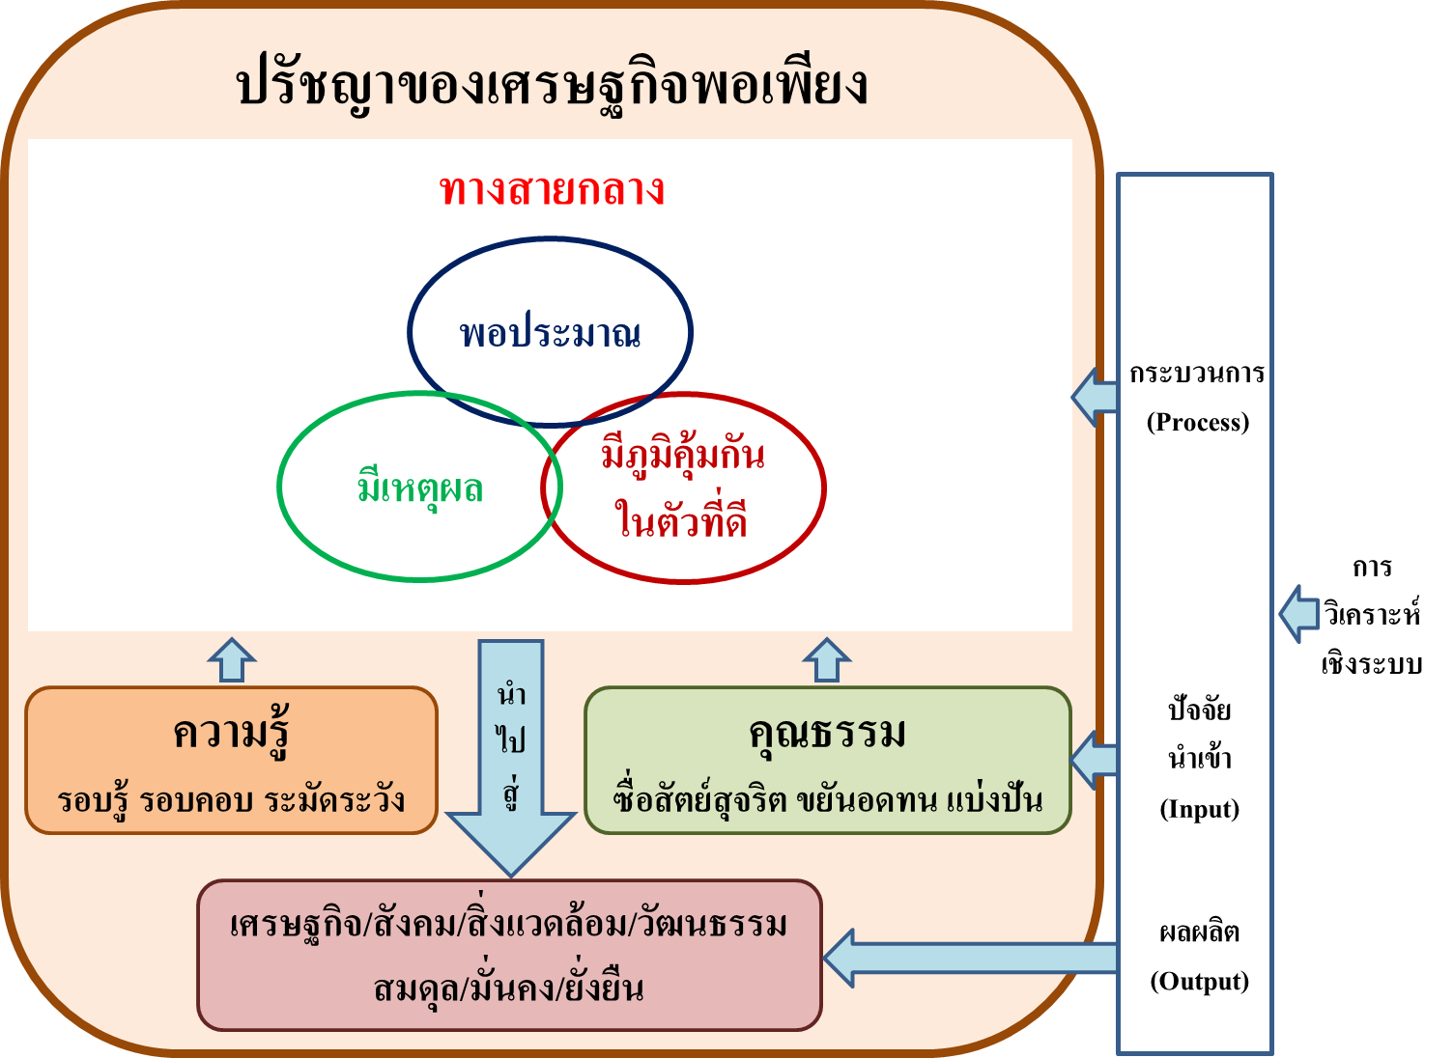
ความหมายของเศรษฐกิจพอเพียง
ซึ่งภาพดังกล่าวอาจจะนำเสนอเป็นการวิเคราะห์เชิงระบบได้ดังต่อไปนี้

Slide 28
การวิเคราะห์เศรษฐกิจพอเพียงเชิงระบบ
(A Systems Analysis of Sufficiency Economy)
ปัจจัยนำเข้า
กระบวนการ
ผลผลิต
ผลลัพธ์
ผลในที่สุด
คุณธรรม
ความซื่อสัตย์ สุจริต
ความอดทน
ความขยันหมั่นเพียร
เอื้อเฟื้อ แบ่งปัน
สติปัญญา
- รอบรู้ (ปัญญา)
- รอบคอบ (สติ)
- ระมัดระวัง (สัมปชัญญะ)
หมายเหตุ สัมปชัญญะเป็นรูปแบบหนึ่งของปัญญา ในขณะใดขณะหนึ่ง ดังนั้นการใช้คำว่า สติปัญญา จึงเป็นการรวมเอาความหมายของ สติสัมปชัญญะเข้าไปไว้ด้วยแล้ว

Slide 29
การวิเคราะห์เศรษฐกิจพอเพียงเชิงระบบ
(A Systems Analysis of Sufficiency Economy)
ปัจจัยนำเข้า
กระบวนการ
ผลผลิต
ผลลัพธ์
ผลในที่สุด
จิตลักษณะพอเพียง
(Sufficiency Mindset)
วิธีการ
การมีภูมิคุ้มกัน
การพึ่งตนเอง
คุณธรรม
ความซื่อสัตย์ สุจริต
ความอดทน
ความขยันหมั่นเพียร
เอื้อเฟื้อ แบ่งปัน
วิธี คิด
- ความพอประมาณ
จิตพอ เพียง
ทางสายกลาง
(กระบวน การหลัก)
สติปัญญา
- รอบรู้ (ปัญญา)
- รอบคอบ (สติ)
- ระมัดระวัง (สัมปชัญญะ)
วิถี ชีวิต
เงื่อนไขที่จำเป็น
และพอเพียง
ความมีเหตุผล

Slide 30
การวิเคราะห์เศรษฐกิจพอเพียงเชิงระบบ
(A Systems Analysis of Sufficiency Economy)
ปัจจัยนำเข้า
กระบวนการ
ผลผลิต
ผลลัพธ์
ผลในที่สุด
จิตลักษณะพอเพียง
(Sufficiency Mindset)
วิธีการ
การมีภูมิคุ้มกัน
การพึ่งตนเอง
คุณธรรม
ความซื่อสัตย์ สุจริต
ความอดทน
ความขยันหมั่นเพียร
เอื้อเฟื้อ แบ่งปัน
เงื่อนไขสำหรับทุน
ในลักษณะต่างๆ
มีความยั่งยืน
วิธี คิด
เศรษฐกิจ
สังคม วัฒนธรรม
สิ่งแวดล้อม
ทุนมนุษย์
ทุนทางสังคม
ทุนสิ่งแวดล้อม
ทุนทางกายภาพและทุนทางการเงิน
- ความพอประมาณ
จิตพอ เพียง
ทางสายกลาง
(กระบวน การหลัก)
สติปัญญา
- รอบรู้ (ปัญญา)
- รอบคอบ (สติ)
- ระมัดระวัง (สัมปชัญญะ)
- ยั่งยืน
- สมดุล
- มั่นคง
วิถี ชีวิต
เงื่อนไขที่จำเป็น
และพอเพียง
ความมีเหตุผล

Slide 31
การวิเคราะห์เศรษฐกิจพอเพียงเชิงระบบ
(A Systems Analysis of Sufficiency Economy)
ปัจจัยนำเข้า
กระบวนการ
ผลผลิต
ผลลัพธ์
ผลในที่สุด
จิตลักษณะพอเพียง
(Sufficiency Mindset)
วิธีการ
การมีภูมิคุ้มกัน
การพึ่งตนเอง
ชีวิตที่มีความสุข
ครอบครัวเป็นสุข
ชุมชนเป็นสุข
องค์กรเป็นสุข
สังคมเป็นสุข
ประเทศชาติเป็นสุข
โลกที่มีความสุข
ประโยชน์สุข
หรือ
ความสุขจากการทำประโยชน์
ให้แก่ผู้อื่น
คุณธรรม
ความซื่อสัตย์ สุจริต
ความอดทน
ความขยันหมั่นเพียร
เอื้อเฟื้อ แบ่งปัน
เงื่อนไขสำหรับทุน
ในลักษณะต่างๆ
มีความยั่งยืน
วิธี คิด
เศรษฐกิจ
สังคม วัฒนธรรม
สิ่งแวดล้อม
ทุนมนุษย์
ทุนทางสังคม
ทุนสิ่งแวดล้อม
ทุนทางกายภาพและทุนทางการเงิน
- ความพอประมาณ
จิตพอ เพียง
ทางสายกลาง
(กระบวน การหลัก)
ความร่มเย็น
เป็นสุข
สติปัญญา
- รอบรู้ (ปัญญา)
- รอบคอบ (สติ)
- ระมัดระวัง (สัมปชัญญะ)
- ยั่งยืน
- สมดุล
- มั่นคง
ความสุข
วิถี ชีวิต
เงื่อนไขที่จำเป็น
และพอเพียง
ความมีเหตุผล

Slide 32
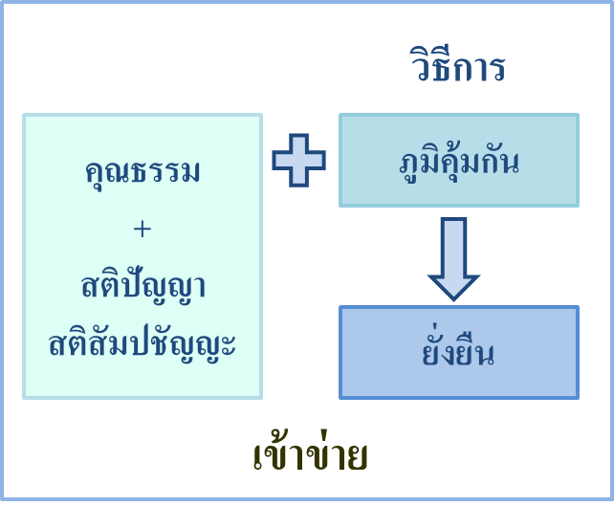
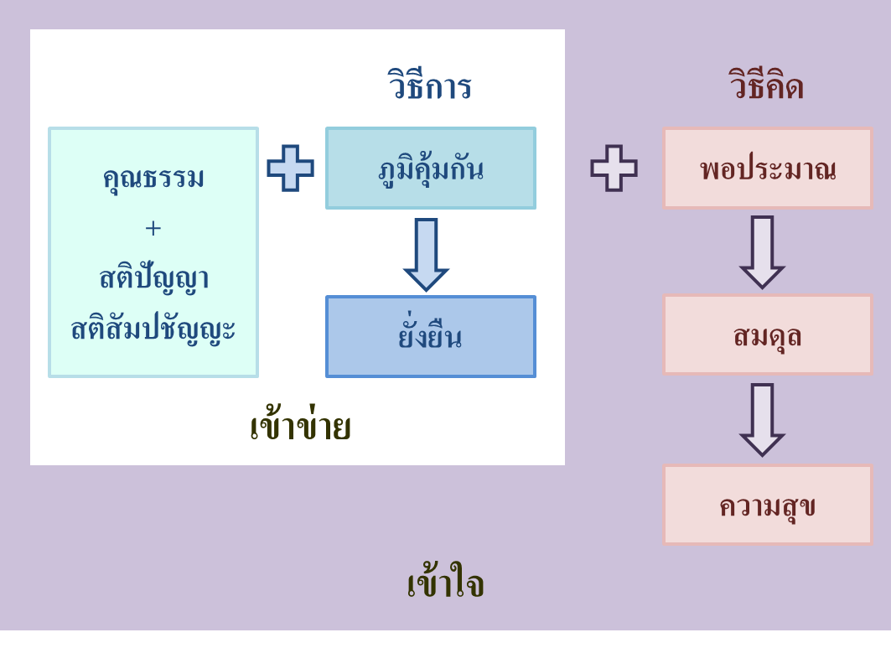

Slide 33
วิธีการ
วิธีคิด
วิถีชีวิต
คุณธรรม
+
สติปัญญา
สติสัมปชัญญะ
ภูมิคุ้มกัน
พอประมาณ
มีเหตุผล
ยั่งยืน
สมดุล
มั่นคง
เข้าข่าย
ความสุข
ประโยชน์สุข
เข้าใจ
เข้าถึง
ความร่มเย็นเป็นสุข

Slide 34
การประยุกต์ปรัชญาของเศรษฐกิจพอเพียงกับองค์กรปกครองส่วนท้องถิ่น
การที่จะประยุกต์ปรัชญาของเศรษฐกิจพอเพียงให้เข้ากับการบริหารงานขององค์กรปกครองส่วนท้องถิ่นจะต้องเริ่มจากอำนาจหน้าที่ที่องค์กรปกครองส่วนท้องถิ่นมีตามกฎหมาย โดยเฉพาะอย่างยิ่งในกรณีขององค์กรปกครองส่วนท้องถิ่นในระดับตำบล ซึ่งเป็นหน่วยงานภาครัฐในท้องถิ่นที่มีความใกล้ชิดกับประชาชนฐานรากมากที่สุด ซึ่งเริ่มจากพระราชบัญญัติสภาตำบลและองค์การบริหารส่วนตำบล พ.ศ. 2537 และได้แก้ไขเพิ่มเติมถึงฉบับที่ 3 พ.ศ. 2542 โดยมาตรา 15 หน้าที่ที่สำคัญขององค์กรปกครองส่วนท้องถิ่นในระดับตำบล คือ ส่งเสริมประชาธิปไตย ความเสมอภาค และสิทธิเสรีภาพของประชาชน ขณะที่มาตรา 16 กำหนดให้ส่งเสริมการมีส่วนร่วมของราษฎรในการพัฒนาท้องถิ่น บทบาทหน้าที่ดังกล่าวมีผลทำให้องค์กรปกครองส่วนท้องถิ่นต้องจัดทำแผนยุทธศาสตร์ในการพัฒนาท้องถิ่น จำนวน 7 ยุทธศาสตร์ ได้แก่

Slide 35
การประยุกต์ปรัชญาของเศรษฐกิจพอเพียงกับองค์กรปกครองส่วนท้องถิ่น
การพัฒนาโครงสร้างพื้นฐาน
การพัฒนาเศรษฐกิจตามแนวทางปรัชญาของเศรษฐกิจพอเพียงไปสู่ความยั่งยืน
การบริหารจัดการทรัพยากรธรรมชาติ สิ่งแวดล้อม และระบบนิเวศยั่งยืน
การอนุรักษ์ ฟื้นฟูและสืบสานศิลปวัฒนธรรม จารีต ประเพณี และภูมิปัญญาท้องถิ่น
พัฒนาคุณภาพชีวิตของประชาชน
การจัดระเบียบชุมชน สังคม และรักษาความสงบเรียบร้อย
พัฒนาบริหารจัดการบ้านเมืองที่ดี

Slide 36
พื้นฐานปัญหาของประเทศไทย
สิ่งที่เป็นปัญหาพื้นฐานและเป็นปัญหาต่อเนื่องมายาวนานสำหรับหลายประเทศรวมทั้งประเทศไทย คือปัญหาความยากจนและความเหลื่อมล้ำ ซึ่งมีสาเหตุและแนวทางแก้ไขมากมาย แต่มักไม่ประสบความสำเร็จได้โดยง่าย

Slide 37
พื้นฐานปัญหาของประเทศไทย
สำหรับประเทศไทยก็มีลักษณะเช่นเดียวกัน จำเป็นจะต้องหาสาเหตุสำคัญและหาจุดที่เป็นคานงัดให้พบ เพราะถ้าหากทำได้เช่นนั้น สาเหตุอื่นๆ ที่เป็นองค์ประกอบที่ตามมาก็จะสามารถแก้ไขได้ง่าย และเป็นความโชคดีของประเทศไทยที่มีพระบาทสมเด็จพระบรมชนกาธิเบศร มหาภูมิพลอดุลยเดชมหาราช บรมนาถบพิตร ที่ได้ทรงพระราชทานปรัชญาของเศรษฐกิจพอเพียงในฐานะเป็น Grand Theory ทางสังคมศาสตร์ที่แก้ปัญหาได้ตั้งแต่ระดับปัจเจกบุคคล ครอบครัว ชุมชน สังคม ประเทศ ไปถึงระดับโลก

Slide 38
พื้นฐานปัญหาของประเทศไทย
นับเป็นทฤษฎีที่ยิ่งใหญ่ สามารถนำไปปฏิบัติได้จริง เพราะเป็นทฤษฎีที่สร้างขึ้นจากการทดลองปฏิบัติจากฐานราก (Grounded Theory) จึงมิใช่ทฤษฎีที่สร้างขึ้นจากตรรกะทางคณิตศาสตร์ หรือปรัชญาที่มิได้อยู่บนพื้นฐานความเป็นจริง
และที่ยิ่งใหญ่เหนือทฤษฎีที่ค้นคิดจากโลกตะวันตก ก็คือเป็นทฤษฎีที่อยู่บนพื้นฐานของคุณธรรมและจริยธรรม ซึ่งอยู่บนพื้นฐานทางวิทยาศาสตร์ที่นำเอาจิตมนุษย์มาเป็นมิติของการศึกษาด้วย ที่เรียกว่า Mind Based Science

Slide 39
พื้นฐานปัญหาของประเทศไทย
เมื่อมีความเป็นวิทยาศาสตร์ที่สมบูรณ์เช่นนี้ ย่อมเป็นการศึกษาความจริงในลักษณะรอบด้าน ต่างกับวิทยาศาสตร์ที่พัฒนาจากตะวันตกที่นำเอาเฉพาะพลังงานและสสาร และการสลับเปลี่ยนไปมาระหว่างสสารและพลังงานเท่านั้น แต่เมื่อนำเอาสสารและพลังงานมารวมกัน เกิดเป็นจิตที่มีพลัง มีความรู้สึก สามารถสร้างความรู้ เข้าใจความสุขและทุกข์ จึงเป็นความรู้ที่ครอบคลุมทุกมิติของความเป็นมนุษย์

Slide 40
ปัญหาทุจริต ประพฤติมิชอบ กับปัญหาความเหลื่อมล้ำและความยากจน เป็นเรื่องเดียวกัน
ในสังคมที่มีปัญหาความยากจนนั้นส่วนใหญ่จะเกิดจากปัญหาความเหลื่อมล้ำ และความเหลื่อมล้ำที่สำคัญคือความเหลื่อมล้ำด้านอำนาจ เมื่อมีความเหลื่อมล้ำด้านอำนาจก็จะไม่สามารถตรวจสอบการใช้อำนาจได้ง่าย นำมาสู่ปัญหาอีกปัญหาหนึ่งซึ่งเป็นเรื่องเดียวกันคือปัญหาการทุจริต ประพฤติมิชอบ ซึ่งเป็นการเสริมความเหลื่อมล้ำทางเศรษฐกิจและอำนาจ นำไปสู่ปัญหาความยากจน ดังนั้นปัญหาทั้งสองจึงเป็นเรื่องเดียวกัน การแก้ปัญหานี้จึงจำเป็นต้องดำเนินการควบคู่กันพร้อมกันไป

Slide 41
ปัญหาทุจริต ประพฤติมิชอบ กับปัญหาความเหลื่อมล้ำและความยากจน เป็นเรื่องเดียวกัน
สำหรับประเทศไทยภายใต้การเมืองในระบอบประชาธิปไตย ภายใต้ลัทธิเศรษฐกิจทุนนิยมเสรีที่ไม่มีมาตรการในการควบคุมการทุจริตประพฤติมิชอบได้อย่างมีประสิทธิภาพ นับตั้งแต่เปลี่ยนแปลงการปกครองใน พ.ศ. 2475 รวมทั้งระบบอุปถัมภ์ที่ดำรงอยู่ในประเทศไทยเป็นเวลาช้านานก่อนหน้านี้ ทำให้ปัญหาความยากจน ความเหลื่อมล้ำ การทุจริตประพฤติมิชอบ ยังคงดำรงอยู่ แต่จะมีการเปลี่ยนแปลงบ้าง ขึ้นอยู่กับการตื่นตัวและการมีส่วนร่วมของประชาชน หรือมิฉะนั้นผู้ปกครองมีจิตสำนึกในการทำหน้าที่ด้วยความซื่อสัตย์สุจริต เนื่องจากเชื่อมั่นในปรัชญาของเศรษฐกิจพอเพียง

Slide 42
ปัญหาทุจริต ประพฤติมิชอบ กับปัญหาความเหลื่อมล้ำและความยากจน เป็นเรื่องเดียวกัน
การพัฒนาประเทศภายใต้แนวคิดประชาธิปไตยควบคู่ไปกับทุนนิยมเสรีทำให้ในที่สุดนักธุรกิจที่มีอำนาจทางเศรษฐกิจสูงได้เข้ามาครอบงำทางการเมือง ทำให้การเมืองระดับชาติได้เปลี่ยนไปเป็นธุรกิจการเมืองที่ค่อนข้างจะสมบูรณ์ตั้งแต่ พ.ศ. 2544 เป็นต้นมา ถึงแม้ประเทศไทยจะมีการกระจายอำนาจตั้งแต่ พ.ศ. 2539 และได้มีพระราชบัญญัติการกระจายอำนาจตั้งแต่ พ.ศ. 2542

Slide 43
การแก้ปัญหาอย่างมียุทธศาสตร์ ด้วยปรัชญาของเศรษฐกิจพอเพียง
ลักษณะดังกล่าวทำให้การแก้ปัญหานี้จะต้องทำด้วย 2 วิธีด้วยกัน คือ จะต้องทำให้ภาคธุรกิจดำเนินธุรกิจตามปรัชญาของเศรษฐกิจพอเพียง ซึ่งมีการทำงานในลักษณะนี้มาแล้วระดับหนึ่ง ซึ่งเป็นงานต้นๆ ของผู้เขียน โดยในปี 2544 ผู้เขียนได้ร่วมกับสรวิชญ์ เปรมชื่น และ พิเชษฐ์ เกียรติเดชปัญญา ได้ตีพิมพ์ผลงานวิจัยของการประยุกต์ปรัชญาของเศรษฐกิจพอเพียงนอกภาคการเกษตรเป็นครั้งแรกในประเทศไทยในปี 2544 เรื่อง “การประยุกต์พระราชดำริเศรษฐกิจพอเพียงกับอุตสาหกรรมขนาดกลางและขนาดย่อม” โดยสำนักงานกองทุนสนับสนุนการวิจัย โดยเริ่มจากกรณีศึกษาการดำเนินอุตสาหกรรมของพระบาทสมเด็จพระบรมชนกาธิเบศร มหาภูมิพลอดุลยเดชมหาราช บรมนาถบพิตร ในพื้นที่สวนจิตลดา อันเป็นที่ทรงประทับขณะมีพระชนม์ชีพ และการดำเนินธุรกิจของสหกรณ์โคนมหนองโพในพระบรมราชูปถัมภ์

Slide 44
การแก้ปัญหาอย่างมียุทธศาสตร์ ด้วยปรัชญาของเศรษฐกิจพอเพียง
จากนั้นได้มีโอกาสร่วมเป็นกรรมการตัดสินการประกวดการดำเนินธุรกิจตามปรัชญาของเศรษฐกิจพอเพียง เพื่อขอรับถ้วยพระราชทานที่จัดโดยมูลนิธิชัยพัฒนาเนื่องในวาระต่างๆ 2 ครั้ง และได้สังเกตการดำเนินธุรกิจตามปรัชญาของเศรษฐกิจพอเพียง โดยจำแนกตามลำดับต่างๆ ระดับต้น คือ เข้าข่าย ได้แก่การดำเนินวิสาหกิจตามแบบของประเทศญี่ปุ่น คือทำธุรกิจด้วยความซื่อสัตย์ สุจริตต่อลูกค้า คู่ค้า ผู้จำหน่ายวัตถุดิบ และคนงานโดยเฉพาะอย่างยิ่งในกรณีของประเทศไทยวิสาหกิจที่ผ่านวิกฤตเศรษฐกิจในปี 2540 มาได้ล้วนแต่ใช้ทุนภายในมาขยายกิจการไม่มีการกู้ยืมเงินจากภายนอกที่เกิดจากความโลภและเพิ่มความเสี่ยง ทั้งนี้โดยหวังกำไรในระยะยาวเป็นสำคัญ มีการแลกเปลี่ยนแบ่งปันความรู้ให้คู่แข่งในบางเรื่องที่สามารถร่วมมือกันได้เพื่อเพิ่ม ประสิทธิภาพร่วมกันในระยะยาว ไม่สร้างปัญหาทางสังคมและสิ่งแวดล้อม ทั้งในโรงงานอุตสาหกรรมและชุมชนรอบข้าง

Slide 45
การแก้ปัญหาอย่างมียุทธศาสตร์ ด้วยปรัชญาของเศรษฐกิจพอเพียง
ในระดับที่สูงขึ้นไปคือ เข้าใจ นั้นเป็นการเป็นองค์กรแห่งความสุขซึ่งส่วนใหญ่มีตลาดเฉพาะที่ลูกค้าเน้นคุณภาพสินค้า โดยส่งเสริมให้คนทำงานในองค์กรทั้งหมดทำงานด้วยความสุข ซึ่งจะทำให้คนงานทำงานด้วยความเต็มใจ และทุ่มเทให้ผลงานออกมาดี และมีคุณภาพ ลูกค้าถึงแม้จะซื้อสินค้าราคาแพง แต่ก็เป็นสินค้าคุณภาพดีและได้รับบริการหลังการขายที่ดี วิสาหกิจถึงแม้จะจัดสวัสดิการค่อนข้างดีแต่ก็ยังคงมีกำไรและบางครั้งอาจจะมีกำไรเพิ่มขึ้นด้วย
ส่วนระดับสูงสุดคือ เข้าถึง ซึ่งมีความหมายใกล้เคียงกับวิสาหกิจเพื่อสังคม (Social Enterprise) ในต่างประเทศ ซึ่งมีเอกชนไม่มากรายดำเนินการถึงระดับนี้ รวมทั้งอดีต โดยโครงการในพระราชดำริ เช่น ดอยคำ ลู่ปั่น เป็นต้น
การจำแนกระดับความเป็นเศรษฐกิจพอเพียงของวิสาหกิจเช่นนี้เพื่อแสดงให้เห็นถึงระดับความแตกต่างในการประยุกต์ปรัชญาของเศรษฐกิจพอเพียง การประยุกต์เช่นนี้เพื่อส่งเสริมให้วิสาหกิจแทนที่จะมุ้งกำไรเป็นหลักแต่เพียงอย่างเดียวกลับหันมามองประโยชน์ของสังคมและส่วนรวมด้วย ทั้งนี้ด้วยพื้นฐานความคิดที่ว่า เมื่อธุรกิจส่วนใหญ่ดำเนินธุรกิจตามปรัชญาของเศรษฐกิจพอเพียงแล้ว ย่อมไม่ประสงค์จะเป็นส่วนหนึ่งหรือให้การสนับสนุนธุรกิจการเมือง
ผลงานในลักษณะดังกล่าว ได้มีการศึกษาต่อเนื่องโดย รศ.ดร.สุขสรรค์ กันตะบุตร และคณาจารย์จากวิทยาลัยการจัดการมหาวิทยาลัยมหิดล ซึ่งถ้ามีนักวิจัยท่านใดจะศึกษาเพื่อต่อยอดงานวิจัยนี้ สามารถเข้าไปศึกษาจากสถาบันดังกล่าวได้

Slide 46
การแก้ปัญหาอย่างมียุทธศาสตร์ ด้วยปรัชญาของเศรษฐกิจพอเพียง
ในส่วนของภาคราชการนอกจากราชการส่วนกลางและส่วนภูมิภาคที่สยบยอมตลอดจนมีผลประโยชน์ร่วมกับธุรกิจการเมืองแล้ว พรรคการเมืองได้พยายามครอบงำการเมืองท้องถิ่นให้ทำหน้าที่เป็นหัวคะแนน เมื่อมีการเลือกตั้งในระดับประเทศเกิดขึ้น ทั้งนี้การเมืองท้องถิ่นก็เป็นเป้าหมายที่จะยึดครองครอบงำของธุรกิจการเมืองเพราะที่เหลือไม่มีอะไรที่เป็นอุปสรรคอีกแล้ว ดังนั้นแทนที่รัฐบาลที่มาจากหรือไม่ได้รับการสนับสนุนจากธุรกิจการเมืองจะคิดกระจายอำนาจกลับเป็นการรวบรวมอำนาจเข้าส่วนกลางและได้สร้างนวัตกรรมใหม่ทางการเมือง โดยจัดให้มีงบกลางเป็นจำนวนมาก เพื่อความคล่องตัวในการบริหาร (พร้อมกับเพิ่มอำนาจทางการเมืองและผลประโยชน์) ให้ตนเองและพรรคพวก
ลักษณะดังกล่าวได้มีส่วนสำคัญทำให้ปัญหาการทุจริตและประพฤติมิชอบ (ทั้งในเชิงนโยบายในหมู่นักการเมืองและอย่างเปิดเผยและในรูปแบบของส่วย โดยข้าราชการที่มีอำนาจทุกระดับ) ปัญหาความยากจนและความเหลื่อมล้ำยังมีแนวโน้มความรุนแรงเพิ่มขึ้น

Slide 47
แสงสว่างที่ปลายอุโมงค์
นับเป็นความโชคดีของประเทศไทยที่การเมืองท้องถิ่นตั้งแต่ระดับองค์การบริหารส่วนตำบล (อบต.) เทศบาลตำบล (ทต.) เทศบาลเมือง (ทม.) เทศบาลนคร (ทน.) และองค์การบริหารส่วนจังหวัด (อบจ.) นักการเมืองท้องถิ่นเหล่านี้ส่วนใหญ่เป็นผู้ที่อาศัยอยู่ในท้องถิ่น มีจำนวนมากที่ซาบซึ้งและศรัทธาในความวิริยะอุตสาหะขององค์พระบาทสมเด็จพระเจ้าอยู่หัวรัชกาลที่ 9 ที่ได้ทรงพยายามแก้ปัญหาความยากจนให้แก่ประชาชนในท้องถิ่นทุรกันดารด้วยปรัชญาของเศรษฐกิจพอเพียง และต้องการพัฒนาบ้านเกิดของตนเองด้วยการนำปรัชญาของเศรษฐกิจพอเพียงมาประยุกต์ใช้ในพื้นที่ของตน

Slide 48
แสงสว่างที่ปลายอุโมงค์
อภิชัย พันธเสน และคณะ ได้ศึกษาและขับเคลื่อนปรัชญาของเศรษฐกิจพอเพียงมาตั้งแต่ พ.ศ. 2544 ได้เฝ้าศึกษาพฤติกรรมขององค์กรปกครองส่วนท้องถิ่น (อปท.) รวมทั้งมูลนิธิชัยพัฒนา โดยท่าน ดร.สุเมธ ตันติเวชกุล เองก็เคยจัดให้มีการประกวด อปท. ที่บริหารงานตามปรัชญาของเศรษฐกิจพอเพียง ก็ตระหนักว่ามี อปท. ในสัดส่วนสำคัญเลื่อมใสและศรัทธาที่จะประยุกต์ปรัชญาของเศรษฐกิจพอเพียงเข้ากับการบริหารเพื่อการพัฒนาท้องถิ่นของตนเอง

Slide 49
แสงสว่างที่ปลายอุโมงค์
เมื่อได้รับโอกาสในปี พ.ศ. 2560 จากสำนักงานกองทุนสนับสนุนการวิจัย (สกว.) ในขณะนั้น หรือสำนักงานคณะกรรมการส่งเสริมวิทยาศาสตร์ วิจัยและนวัตกรรม (สกสว.) ในขณะนี้ ตามมาด้วยการสนับสนุนอย่างต่อเนื่องของสำนักงานการวิจัยแห่งชาติ (วช.) จนถึงปัจจุบัน จึงได้ทำการวิจัยเพื่อขับเคลื่อนปรัชญาของเศรษฐกิจพอเพียงกับองค์กรปกครองส่วนท้องถิ่นจนถึงปี พ.ศ. 2565 ได้จำนวน อปท. ทั้งสิ้น 302 แห่งทั่วประเทศไทย ประกอบด้วย อปท. ทุกระดับตั้งแต่ อบต. ทต. ทม. ทน. และ อบจ. กระจายอยู่ทุกภาคทั่วประเทศไทย โดยหวังจะให้เป็นแหล่งเรียนรู้เพื่อขยายผลต่อไป

Slide 50
แสงสว่างที่ปลายอุโมงค์
โดยมีการจำแนกระดับความเป็นเศรษฐกิจพอเพียง 4 ระดับ คือ
ไม่เข้าข่าย
เข้าข่าย
เข้าใจ
เข้าถึง
มีการประเมินเพื่อจำแนกระดับต่างๆ ของความเป็นเศรษฐกิจพอเพียง ในระดับเข้าถึง ถือได้ว่าเป็นการบริหารงานตามปรัชญาของเศรษฐกิจพอเพียงค่อนข้างจะสมบูรณ์ สามารถเป็นตัวอย่างให้ อปท. อื่นๆ มาศึกษาได้ ถ้ายังอยู่ต่ำกว่านั้นก็จะต้องยกระดับต่อไป

Slide 51
ความหมายของการจำแนกระดับและเป้าหมาย
เข้าใจ
เข้าถึง
เข้าข่าย
เข้าข่าย
เข้าใจ
เข้าข่าย
องค์กรแห่งความยั่งยืน
องค์กรแห่งความสุข
องค์กรแห่งประโยชน์สุข
ผลผลิต
ผลลัพธ์
ผลในที่สุด
ความหมายแบบตะวันตก
องค์กรแห่งความยั่งยืน
องค์กรที่มีประสิทธิภาพ
องค์กรที่มีประสิทธิผล

Slide 52
ความหมายของการจำแนกระดับและเป้าหมาย
เข้าข่าย
(องค์กรแห่ง
ความยั่งยืน)
กรอบตัวชี้วัดองค์กรแห่งความยั่งยืน
เข้าข่าย (องค์กรแห่งความยั่งยืน)
1. การบริหารงานอย่างโปร่งใส มีธรรมาภิบาล และไม่มีการทำผิดกฎหมาย (50 คะแนน)
2. การวางแผนและจัดทำแผนแบบมีส่วนร่วม (20 คะแนน)
3. การวางแผนการทำงานเพื่อส่งต่อจากรุ่นสู่รุ่น (15 คะแนน)
4. งานโครงสร้างพื้นฐานด้านกายภาพ (15 คะแนน)
100 คะแนน
ผลผลิต

Slide 53
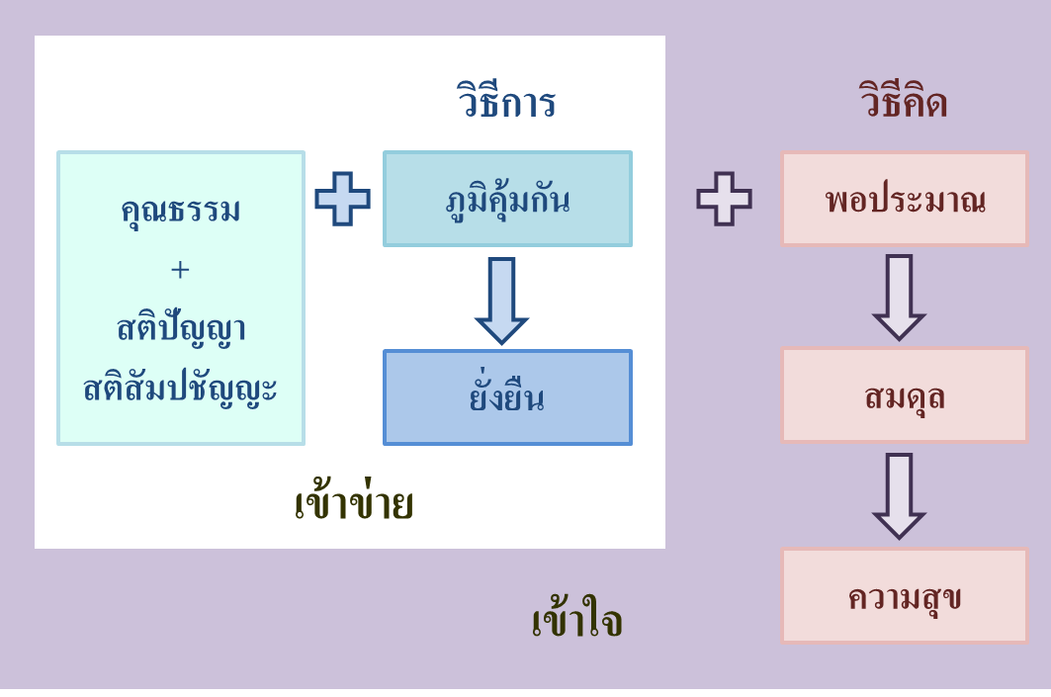
ความหมายของการจำแนกระดับและเป้าหมาย
กรอบตัวชี้วัดองค์กรแห่งความสุข
เข้าใจ
(องค์กรแห่ง
ความสุข)
เข้าข่าย (องค์กรแห่งความยั่งยืน) | เข้าใจ (องค์กรแห่งความสุข)
1. การบริหารงานอย่างโปร่งใส มีธรรมาภิบาล และไม่มีการทำผิดกฎหมาย (50 คะแนน) | 5. การบริหารงานภายใน ให้เป็นองค์กรแห่งความสุข (50 คะแนน)
2. การวางแผนและจัดทำแผนแบบมีส่วนร่วม (20 คะแนน) | 6. งานโครงสร้างพื้นฐานทางสังคม (20 คะแนน)
3. การวางแผนการทำงานเพื่อส่งต่อจากรุ่นสู่รุ่น (15 คะแนน) | 7. งานส่งเสริมอาชีพเกษตรกรรมและวิสาหกิจชุมชน (15 คะแนน)
4. งานโครงสร้างพื้นฐานด้านกายภาพ (15 คะแนน) | 8. งานด้านสังคมและวัฒนธรรม (15 คะแนน)
100 คะแนน | 100 คะแนน
ผลผลิต | ผลลัพธ์

Slide 54
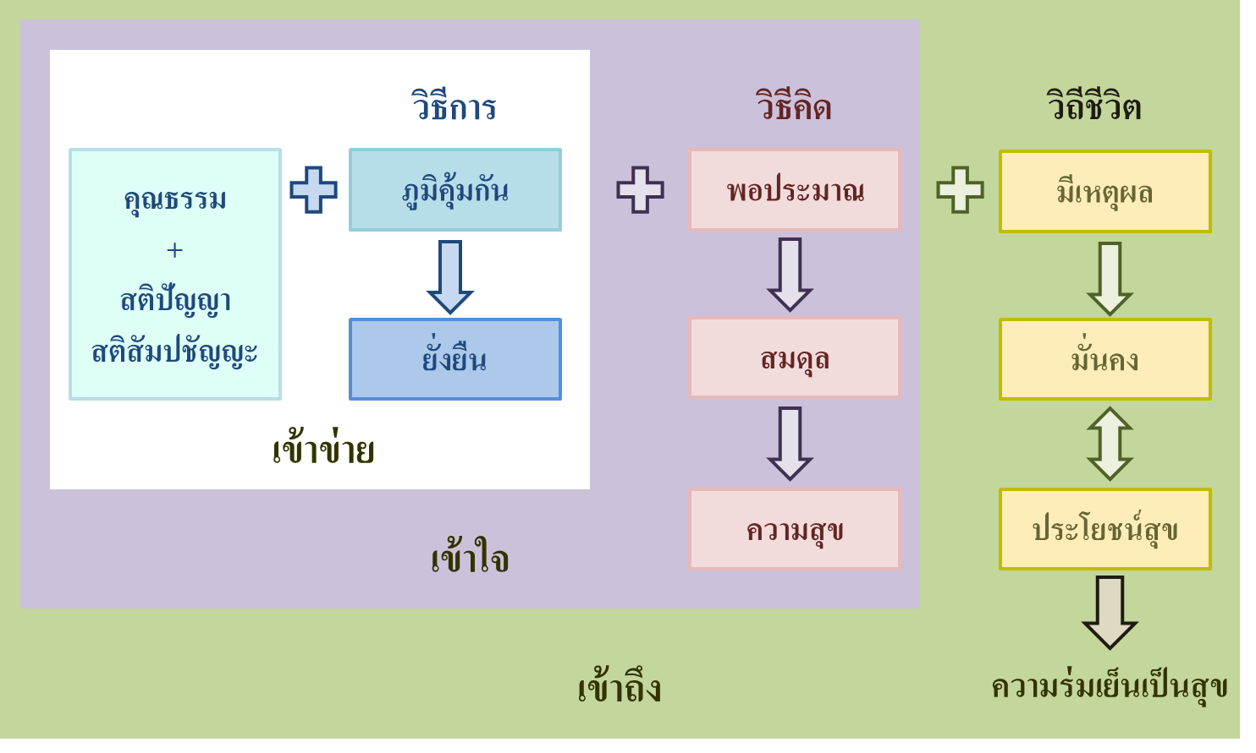
ความหมายของการจำแนกระดับและเป้าหมาย
เข้าถึง
(องค์กรแห่ง
ประโยชน์สุข)
กรอบตัวชี้วัดองค์กรแห่งประโยชน์สุข
เข้าข่าย (องค์กรแห่งความยั่งยืน) | เข้าใจ (องค์กรแห่งความสุข) | เข้าถึง (องค์กรแห่งประโยชน์สุข)
1. การบริหารงานอย่างโปร่งใส มีธรรมาภิบาล และไม่มีการทำผิดกฎหมาย (50 คะแนน) | 5. การบริหารงานภายในให้เป็นองค์กรแห่งความสุข (50 คะแนน) | 9. การบริหารงานภายในให้เป็นองค์กรแห่ง ประโยชน์สุข (30 คะแนน)
2. การวางแผนและจัดทำแผนแบบมีส่วนร่วม (20 คะแนน) | 6. งานโครงสร้างพื้นฐานทางสังคม (20 คะแนน) | 10. การจัดการศึกษา สาธารณสุข และการจัดการขยะในระดับที่สูงขึ้น (20 คะแนน)
3. การวางแผนการทำงานเพื่อส่งต่อจากรุ่นสู่รุ่น (15 คะแนน) | 7. งานส่งเสริมอาชีพเกษตรกรรมและวิสาหกิจชุมชน (15 คะแนน) | 11. การพัฒนาทรัพยากรธรรมชาติและสภาพแวดล้อมให้ดียิ่งขึ้น (20 คะแนน)
4. งานโครงสร้างพื้นฐานด้านกายภาพ (15 คะแนน) | 8. งานด้านสังคมและวัฒนธรรม (15 คะแนน) | 12. การจัดกิจกรรมลดปัญหาสังคมและเพิ่มสวัสดิการสังคมเท่าที่สามารถทำได้ (30 คะแนน)
100 คะแนน | 100 คะแนน | 100 คะแนน
ผลผลิต | ผลลัพธ์ | ผลในที่สุด

Slide 55
เหตุผลและเป้าหมายของการจำแนกระดับ ความเป็นเศรษฐกิจพอเพียง
นับตั้งแต่เริ่มมีการกระจายอำนาจอย่างเป็นทางการตั้งแต่ พ.ศ. 2539 ที่ยกระดับสภาตำบลซึ่งมิได้มีฐานะเป็นนิติบุคคล ให้เป็นองค์กรปกครอง ส่วนท้องถิ่นทั่วประเทศ โดยไม่มีการพิจารณาขีดความสามารถและระดับการมีส่วนร่วมซึ่งสะท้อนความเป็นประชาธิปไตยของประชาชนในพื้นที่ โดยยกระดับพร้อมกันหมด ก่อให้เกิดปัญหาประชาธิปไตยและความโปร่งใสในการบริหารงานของ อบต. ตามสมควร ทั้งนี้เพราะในแง่มุมของราชการส่วนกลาง การออกแบบพระราชบัญญัติเพื่อให้เกิดการกระจายอำนาจเป็นการกระจายอำนาจจากราชการส่วนกลางผ่านราชการส่วนภูมิภาค ไปสู่ราชการส่วนท้องถิ่น แต่ไม่ถึงมือประชาชนโดยตรง และเมื่อพบว่ามีปัญหา ราชการส่วนกลางโดยเฉพาะอย่างยิ่ง กรมการปกครอง กระทรวงมหาดไทย ก็จะมีการจำกัดการใช้อำนาจที่มี การลงรายละเอียด เป็นอุปสรรคในการบริหารงานแก่องค์กรที่ปฏิบัติดีปฏิบัติชอบ เพราะต้องปฏิบัติตามระเบียบเดียวกันทั้งประเทศ

Slide 56
เหตุผลและเป้าหมายของการจำแนกระดับ ความเป็นเศรษฐกิจพอเพียง
นอกจากนั้นหลังจาก พ.ศ. 2544 เป็นต้นมา ที่มีการนำเอานวัตกรรมในการจัดสรรงบประมาณจำนวนมากมาไว้ที่งบกลางเพื่อความคล่องตัวในการใช้จ่ายของรัฐบาลระดับชาติและเปิดช่องให้หาผลประโยชน์ได้ง่าย พร้อมกับการรวบอำนาจในการแก้ปัญหาต่างๆ ไว้กับส่วนกลางมากขึ้น องค์กรปกครองส่วนท้องถิ่นจึงเหมือนถูกแช่แข็งไว้ไม่ให้เจริญเติบโต โดยเฉพาะอย่างยิ่งองค์กรที่ผู้บริหารมีความตั้งใจจริงที่จะทำงานเพื่อประโยชน์ของประชาชนในพื้นที่ เพราะติดด้วยอุปสรรคจากการจำกัดโดยอำนาจหน้าที่และความจำกัดในแง่งบประมาณ แต่ภายใต้สถานการณ์ดังกล่าวก็มีองค์กรส่วนหนึ่งที่ประสงค์จะดำเนินงานพัฒนาตามรอยพระบาทของสมเด็จพระเจ้าอยู่หัวรัชกาลที่ 9 ได้พยายามนำปรัชญาของเศรษฐกิจพอเพียงมาประยุกต์ใช้ตามความรู้ความสามารถของตน พยายามบริหารงานอย่างโปร่งใส พร้อมกับสร้างการมีส่วนร่วมของประชาชนในพื้นที่ แต่ก็ทำได้เพียงภายในขอบเขตที่จำกัด

Slide 57
เหตุผลและเป้าหมายของการจำแนกระดับ ความเป็นเศรษฐกิจพอเพียง
อย่างไรก็ตาม หากมีการกระจายอำนาจเหมือนกันทั้งหมด ปัญหาที่อดีต อบต. เคยเผชิญมาก็จะกลับมาเป็นปัญหาสำหรับ อปท. ทั้งหมดเหมือนเดิม ดังนั้นการกระจายอำนาจถ้าหากจะให้มีประสิทธิภาพสูงสุดจึงต้องกระจายตามความพร้อมของ อปท. แต่ละแห่ง ในขณะเดียวกันการบริหารงานตามปรัชญาของเศรษฐกิจพอเพียงก็สามารถจำแนกได้หลายระดับตั้งแต่ ไม่เข้าข่าย จนถึงเข้าข่าย เข้าใจ และเข้าถึง ตามลำดับ สำหรับ อปท. ที่ได้รับการประเมินอยู่ในเกณฑ์เข้าถึง สมควรได้รับการตอบสนองจากภาครัฐส่วนกลางให้ทำหน้าที่ในการแก้ปัญหาและดูแลทุกข์สุขของประชาชนได้เต็มที่

Slide 58
เหตุใดการประเมินด้วยปรัชญาของเศรษฐกิจพอเพียง
จึงแก้ปัญหาคอรัปชั่นและลดความเหลื่อมล้ำได้
ในระดับไม่เข้าข่าย ถือว่ายังใช้ไม่ได้จะต้องมีการปรับปรุงตัวเอง การปรับปรุงตัวเองที่สำคัญ คือ จะต้องบริหารงานด้วยความซื่อสัตย์ สุจริต ซึ่งเป็นเงื่อนไขที่สำคัญจะยกระดับจากการไม่เข้าข่ายเป็นเข้าข่าย
ในระดับเข้าใจจะต้องเพิ่ม เงื่อนไขการเป็นองค์กรแห่งความสุข ซึ่งมีความหมายว่าเป็นองค์กรที่มีประสิทธิภาพในการบริการประชาชนด้วย
ในระดับเข้าถึง จะต้องเพิ่มการเป็นองค์กรแห่งประโยชน์สุข ก็คือ เป็นองค์กรที่มีนวัตกรรมในการแก้ปัญหา ความยากจน และความเหลื่อมล้ำของประชาชนได้ด้วย

Slide 59
เหตุใดการประเมินด้วยปรัชญาของเศรษฐกิจพอเพียง
จึงแก้ปัญหาคอรัปชั่นและลดความเหลื่อมล้ำได้ (ต่อ)
จะเห็นได้ว่าการกระจายอำนาจด้วยปรัชญาของเศรษฐกิจพอเพียงนี้ จะต้องทำอย่างเป็นขั้นตอน
ขั้นแรกและสำคัญที่สุดก็คือ จะต้องไม่มีการคอรัปชั่น แต่นั้นเป็นเพียงเงื่อนไขในขั้นต้นเท่านั้น
ขั้นต่อมา จะต้องเป็นองค์กรแห่งความสุข ซึ่งเป็นองค์กรที่มีประสิทธิภาพในการทำงานรับใช้ประชาชน
ขั้นสุดท้าย จะต้องเป็นองค์กรแห่งประโยชน์สุข คือมีทรัพยากรเหลือจากการบริหารงานอย่างมีประสิทธิภาพมาแก้ปัญหาความยากจน และความเหลื่อมล้ำของประชาชนในพื้นที่

Slide 60
แรงจูงใจในการทำความดีของ อปท.
แรงจูงใจที่สำคัญก็คือ อปท. ที่ได้รับการประเมินในระดับเข้าถึงควรจะได้รับการกระจายอำนาจ ทั้งหมดยกเว้นหน้าที่ในการป้องกันประเทศ กิจการเกี่ยวกับการต่างประเทศ และมาตรฐานความยุติธรรมของประเทศ ทั้งนี้เพราะองค์กรระดับนี้ มีความมุ่งมั่น ตั้งใจ ทำงานรับใช้ประชาชนอยู่แล้วด้วยความซื่อสัตย์ สุจริต จึงไม่มีความจำเป็นที่จะหวงอำนาจไว้ที่ส่วนกลางอีกต่อไป
นอกจากนี้ในการศึกษาที่ผ่านมาตั้งแต่ปี 2560 ถึงปัจจุบันได้พบว่า อปท. ในระดับเข้าถึง มีความโดดเด่นที่สำคัญ คือการมีส่วนร่วมของประชาชนในพื้นที่ในระดับต่างๆ

Slide 61
แรงจูงใจในการทำความดีของ อปท. (ต่อ)
ในระดับสูงสุด ตัวอย่างคือ อบจ. กระบี่ ที่มีการตั้งสภาประชาชน โดยมีตัวแทนประชาชนจากทุกหมู่บ้าน หมู่บ้านละ 2 คน อยู่ในสภานี้ การจะทำแผนพัฒนาจังหวัด การจัดลำดับความสำคัญ ของแผนงานและโครงการ การดำเนินงานตามแผนและโครงการ ที่ประกอบด้วย การก่อสร้างโครงการและการตรวจรับงาน ประชาชนล้วนมีส่วนร่วม จึงเป็นรูปแบบของการกระจายอำนาจไปถึงมือประชาชนอย่างแท้จริง ซึ่งในกรณีเช่นนี้ อบจ. แห่งนี้ควรได้รับความไว้วางใจให้ได้รับการกระจายอำนาจอย่างเต็มที่

Slide 62
แรงจูงใจในการทำความดีของ อปท. (ต่อ)
เมื่อ อปท. ในระดับเข้าถึงได้รับการกระจายอำนาจอย่างเต็มที่ ก็จะเป็นแรงจูงใจให้ อปท. ในระดับเข้าใจ พยายามยกระดับตนเองให้อยู่ในระดับเข้าถึง ซึ่งก็จะส่งแรงกระเพื่อมให้ อปท. ที่ได้รับการประเมิน ในระดับต่ำกว่า ยกระดับให้สูงขึ้น จากไม่เข้าข่ายเป็นเข้าข่าย จากเข้าข่ายเป็นเข้าใจ และจากเข้าใจเป็นเข้าถึง เป็นต้น
ดังนั้น จะเกิดเป็นลูกโซ่ของแรงจูงใจให้กลุ่มที่ไม่เข้าข่ายยกระดับเป็นเข้าข่าย

Slide 63
แรงจูงใจในการทำความดีของ อปท. (ต่อ)
ซึ่งจากองค์กรที่มีการทุจริตกลายมาเป็นองค์กรที่โปร่งใสปราศจากการคอรัปชั่น ตามมาด้วยการยกระดับต่อเนื่องให้เป็นองค์กรที่มีประสิทธิภาพ คือ ใช้ทรัพยากรอย่างประหยัด แต่สร้างบรรยากาศในการรับใช้ประชาชนและการทำงานแบบครอบครัวใหญ่ ครอบครัวเดียวกัน ในสภาพที่ การทำงานที่ทำให้ทุกคนทำงานด้วยความสุข
เมื่อทุกคนในองค์กรทำงานด้วยความสุขแล้ว การที่จะก้าวต่อไปสนับสนุน ผู้ด้อยโอกาส ผู้อ่อนแอ ผู้ยากจน หรือคนชายขอบในพื้นที่ จำเป็นต้องมีการดำเนินการอย่างต่อเนื่อง ตรงนี้จึงเป็นหน้าที่ในการลดความยากจนและความเหลื่อมล้ำที่เป็นการดำเนินการด้วยความจริงใจและสมัครใจ และไม่ใช่เป็นเพราะนโยบายจากส่วนกลาง

Slide 64
งานที่ได้ทำมาแล้วตั้งแต่ปี 2560 ถึงปัจจุบัน
ระดับ อปท. | ไม่เข้าข่าย | เข้าข่าย | เข้าใจ | เข้าถึง | รวม
อบจ. | 7 | 4 | 19 | 11 | 41
ทน. | 0 | 2 | 1 | 1 | 4
ทม. | 1 | 1 | 7 | 7 | 16
ทต. | 5 | 11 | 64 | 14 | 95
อบต. | 8 | 24 | 86 | 29 | 148
รวม | 21 | 42 | 177 | 62 | 302

Slide 65
การขับเคลื่อนปรัชญาของเศรษฐกิจพอเพียง ในภาคส่วนราชการส่วนอื่น
นอกจากได้มีความพยายามขับเคลื่อนปรัชญาของเศรษฐกิจพอเพียงกับองค์กรปกครองส่วนท้องถิ่นในฐานะเป็นคานงัดที่จะทำให้เกิดการพลิกโฉมประเทศไทยอย่างสำคัญ ก่อนหน้านี้ได้มีการขับเคลื่อนปรัชญาของเศรษฐกิจพอเพียงในภาคธุรกิจเอกชนในระดับหนึ่งไปแล้ว โดยเฉพาะอย่างยิ่งภายหลังเกิดวิกฤตเศรษฐกิจในปี พ.ศ. 2540 ที่ทำให้ภาคธุรกิจล้มละลายเป็นจำนวนมาก และสามารถกลับมาฟื้นตัวด้วยการนำปรัชญาของเศรษฐกิจพอเพียงมาทดลองปฏิบัติ

Slide 66
การขับเคลื่อนปรัชญาของเศรษฐกิจพอเพียง ในภาคส่วนราชการส่วนอื่น
นักวิชาการที่มีข้อเสนอแนะเช่นนี้ นอกจาก อภิชัย พันธเสน แล้ว ก็มี รศ.ดร.สุขสรรค์ กันตะบุตร จากวิทยาลัยการจัดการ มหาวิทยาลัยมหิดล โดยการสนับสนุนของสำนักงานกองทุนสนับสนุนการวิจัย สำนักงานคณะกรรมการพิเศษเพื่อประสานงานโครงการอันเนื่องมาจากพระราชดำริ (กปร.) รวมทั้งมูลนิธิชัยพัฒนาที่จัดการมอบถ้วยพระราชทานให้แก่ธุรกิจขนาดต่างๆ ที่ชนะการประกวดการบริหารธุรกิจตามปรัชญาของเศรษฐกิจพอเพียง

Slide 67
การขับเคลื่อนปรัชญาของเศรษฐกิจพอเพียง ในภาคส่วนราชการส่วนอื่น
สำหรับภาคราชการ ซึ่งประกอบด้วยราชการส่วนกลางและส่วนภูมิภาคก็มีการวิจัยเพื่อประเมินการบริหารงานตามปรัชญาของเศรษฐกิจพอเพียง โดยมีเป้าหมายหลักเพื่อจะลดปัญหาการทุจริตประพฤติมิชอบของราชการส่วนกลางและส่วนภูมิภาค ซึ่งโดยปกติก็คือหน่วยงานที่จะต้องปฏิบัติงานตามนโยบายที่กำหนดโดยนักการเมือง ถ้าหากภาคราชการมีความเข้มแข็ง บริหารงานตามปรัชญาของเศรษฐกิจพอเพียง ก็อาจจะช่วยลดแรงกดดันจากฝ่ายการเมืองที่จะหาประโยชน์ด้วยการทุจริตประพฤติมิชอบเชิงนโยบายได้

Slide 68
การขับเคลื่อนปรัชญาของเศรษฐกิจพอเพียง ในภาคส่วนราชการส่วนอื่น
งานลักษณะนี้ได้เริ่มต้นขึ้นแล้วโดย ศาสตราจารย์ ดร.กัลยาณี เสนาสุ ที่ได้มีการศึกษาจากหน่วยงานส่วนกลางและส่วนภูมิภาคสองกระทรวง คือ กระทรวงเกษตรและสหกรณ์ และกระทรวงมหาดไทย โดยได้รับทุนการวิจัยผ่านหน่วยงานสนับสนุนภายใต้กำกับของกระทรวงการอุดมศึกษา วิทยาศาสตร์ วิจัยและนวัตกรรม (อว.) งานดังกล่าวได้ถูกพัฒนาต่อยอดเป็นแผนปฏิบัติการเพื่อส่งเสริมคุณธรรมแห่งชาติ ฉบับที่ 2 (2566-2570) ร่วมกับการใช้การประเมิน Integrity and Transparency Assessment (ITA) แต่เป็นที่น่าเสียดายว่างานนี้ยังไม่ได้รับการสานต่ออย่างจริงจังเท่าที่ควร

Slide 69
การขับเคลื่อนปรัชญาของเศรษฐกิจพอเพียง ในภาคส่วนราชการส่วนอื่น
ปัญหาการดูแลสุขภาพของคนในชาติโดยมีกระทรวงสาธารณสุขและบุคลากรทางการแพทย์ในประเทศไทย ได้มีวิวัฒนาการล้ำหน้าประเทศทั่วโลก โดยเฉพาะประเทศที่พัฒนาแล้วเป็นอันมาก โดยเฉพาะอย่างยิ่งการซื้อบริการสุขภาพโดยสำนักงานหลักประกันสุขภาพแห่งชาติ (สปสช.) โดยเหมาจ่ายรายหัวของประชาชนในพื้นที่กับโรงพยาบาลของรัฐ ทำให้การบริการสุขภาพครอบคลุมได้ค่อนข้างทั่วถึง โดยมีค่าใช้จ่ายต่ำ แต่ปัญหาสำคัญก็คือ การที่บุคลากรที่เกี่ยวข้องส่วนใหญ่เป็นแพทย์ จึงมุ่งเน้นการตั้งรับด้วยการรักษาพยาบาล โดยทำงานเชิงรุกคือส่งเสริมสุขภาพตลอดจนป้องกันโรคไม่คืบหน้าเท่าที่ควร การตั้งรับทำให้ต้องใช้แพทย์เป็นจำนวนมาก อีกทั้งมีค่าใช้จ่ายสูง

Slide 70
การขับเคลื่อนปรัชญาของเศรษฐกิจพอเพียง ในภาคส่วนราชการส่วนอื่น
ถึงแม้ประเทศไทยจะมีโรงเรียนแพทย์ในมหาวิทยาลัยทั้งส่วนกลางและภูมิภาคเป็นจำนวนมาก รวมทั้งมีมหาวิทยาลัยเอกชนบางแห่งร่วมผลิตบุคลากรทางการแพทย์ ก็ไม่สามารถผลิตแพทย์ได้เพียงพอ เนื่องจากความเฟื่องฟูของบริการเสริมความงามและผลตอบแทนที่ดีแก่บุคลากรทางการแพทย์ในโรงพยาบาลเอกชน ในพื้นที่อำเภอที่มีประชากรต่ำกว่า 50,000 คน โรงพยาบาลชุมชนประจำอำเภอเหล่านี้ย่อมมีค่าใช้จ่ายประจำสูงกว่างบประมาณที่ได้รับจาก สปสช. ทำให้โรงพยาบาลเหล่านี้ต้องดิ้นรนหาทางช่วยเหลือตนเองด้วยการน้อมนำปรัชญาของเศรษฐกิจพอเพียงไปปฏิบัติ โดยมีโรงพยาบาลหนองม่วงไข่ จังหวัดแพร่ ทดลองปฏิบัติเองในฐานะโครงการนำร่อง โดยมีรองศาสตราจารย์ กาญจนา โชคถาวร เป็นผู้ถอดบทเรียนและนำมาใช้ในการประเมินความเป็นเศรษฐกิจพอเพียง

Slide 71
การขับเคลื่อนปรัชญาของเศรษฐกิจพอเพียง ในภาคส่วนราชการส่วนอื่น
การดำเนินงานตามโครงการดังกล่าวเปิดเผยให้เห็นปัญหาสำคัญ คือแนวทางการดูแลสุขภาพด้วยการตั้งรับเป็นหลักอาจเป็นวิธีการที่ไม่ถูกต้อง ในปัจจุบันด้วยการสนับสนุนทุนโดยสำนักงานการวิจัยแห่งชาติ (วช.) โครงการนี้ได้ขยายขอบเขตไปแล้วรวมประมาณ 30 โรงพยาบาลชุมชน กระจายอยู่ทุกภาคทั่วประเทศ โดยภาคเหนือจะมีสัดส่วนสูงกว่าภาคอื่นเพราะมีจุดเริ่มต้นที่นี่

Slide 72
สรุป
จะเห็นได้ว่างานวิจัยที่เกี่ยวกับการขับเคลื่อนปรัชญาของเศรษฐกิจพอเพียงเป็นงานที่สามารถนำไปปฏิบัติได้จริง และได้ผลตามพระราชดำริของพระบาทสมเด็จพระเจ้าอยู่หัวรัชกาลที่ 9 ได้ทรงพระราชทานไว้อย่างแท้จริง
จึงมีคำถามตามมาว่า เมื่อความจริงเป็นเช่นนี้แล้ว เหตุใดจึงไม่มีการขับเคลื่อนอย่างจริงจังอย่างแพร่หลาย ทั้งๆ ที่ในแผนพัฒนาเศรษฐกิจและสังคมแห่งชาติที่ได้กำหนดอย่างเป็นทางการให้ประเทศไทยพัฒนาตามปรัชญาของเศรษฐกิจพอเพียงอย่างเป็นทางการตั้งแต่แผนฉบับที่ 9 (2545-2549) จนถึงแผนปัจจุบันคือแผนที่ 13 (2566-2570) อีกทั้งรัฐธรรมนูญแห่งราชอาณาจักรไทยตั้งแต่ พ.ศ. 2550 จนถึงฉบับ 2560 ต่างก็กำหนดให้ปรัชญาของเศรษฐกิจพอเพียงเป็นแนวนโยบายแห่งรัฐในการพัฒนาประเทศ ขณะที่แผนยุทธศาสตร์ชาติ 20 ปี ก็กำหนดแนวทางนี้ไว้เช่นกัน

Slide 73
สรุป
อาจจะมีสาเหตุสำคัญสรุปได้ดังต่อไปนี้
คนไทยทั่วไปไม่เข้าใจความหมายที่ลึกซึ้งของความ ‘พอเพียง’ และมักปฏิเสธความพอเพียงบนพื้นฐานความไม่มั่นคง และอาจจะไปไกลถึงความโลภ ที่เป็นกิเลสที่ฝังลึกอยู่ในตัวของมนุษย์
คนส่วนใหญ่โดยทั่วไปเข้าใจว่าปรัชญาของเศรษฐกิจพอเพียงเป็นเรื่องเกี่ยวกับการเกษตร เมื่ออาชีพและชีวิตของตนไม่เกี่ยวกับการเกษตรก็ไม่เห็นความจำเป็นที่จะต้องดำเนินวิถีชีวิตตามปรัชญาของเศรษฐกิจพอเพียง
คนอีกจำนวนหนึ่งเข้าใจว่าปรัชญาของเศรษฐกิจพอเพียงสามารถประยุกต์ใช้ได้กับชีวิตของทุกคน แต่ไม่รู้ว่าจะนำไปใช้กับชีวิตจริง รวมทั้งองค์กรที่เกี่ยวข้องได้อย่างไร

Slide 74
สรุป
4. รัฐบาลไทยตั้งแต่ พ.ศ. 2544 เป็นต้นมา ถูกครอบงำด้วยธุรกิจการเมือง คือใช้การเมืองเพื่อสร้างผลประโยชน์ทางเศรษฐกิจแก่กลุ่มตนเองและพวกพ้อง ซึ่งเป็นพฤติกรรมที่ตรงกันข้ามกับเศรษฐกิจพอเพียง ทั้งนี้เพราะการหาผลประโยชน์เป็นความปกติของการดำเนินธุรกิจ และเมื่อนักธุรกิจเข้ามามีบทบาทครอบงำนักการเมืองรวมทั้งรัฐบาล ย่อมไม่ปรารถนาที่จะเห็นการดำเนินนโยบายพัฒนาประเทศตามปรัชญาของเศรษฐกิจพอเพียงอย่างแท้จริง

Slide 75
สรุป
5. ข้าราชการระดับสูง รวมทั้งนักวิชาการที่ได้รับการศึกษาเล่าเรียนจากต่างประเทศ แม้จะไม่เข้าใจอารธรรมตะวันตกดีพอ แต่กลับติดกับดักความคิดจากต่างประเทศ โดยยึดเอาว่าเป็นความคิดสากล พยายามยึดโยงแค่ตีความปรัชญาของเศรษฐกิจพอเพียงให้ไปสอดคล้องกับความคิดจากต่างประเทศ ในขณะที่ความคิดจากต่างประเทศก็มีการปรับปรุงเปลี่ยนแปลงตลอดเวลา จึงต้องความคิดเพื่อไม่ให้ตกยุค ทั้งๆ ที่ปรัชญาของเศรษฐกิจพอเพียงไม่เคยล้าสมัยเพราะเป็นเรื่องความจริงเกี่ยวกับพฤติกรรมของมนุษย์ โดยที่มนุษย์ตั้งแต่ยุคดึกดำบรรพ์จนถึงปัจจุบันยังคงถูกครอบงำด้วยกิเลสที่ไม่มีการเปลี่ยนแปลง

Slide 76
สรุป
6. พวกที่ไม่นิยม รวมถึงผู้ที่ต่อต้านสถาบันกษัตริย์ มักจะเอาความคิดต่างประเทศในเรื่องชนชั้นมาตีความว่าปรัชญาของเศรษฐกิจพอเพียงเป็นวาทกรรมของชนชั้นนำ โดยนำมาครอบงำความคิดของคนไทยให้คิดอยู่ในกะลา โดยไม่พยายามที่จะเข้าใจและเรียนรู้ความจริงแม้แต่น้อย แต่ใช้ความเข้าใจของตนเองสร้างวาทกรรมเท็จให้แพร่หลาย โดยที่คนโดยทั่วไปไม่เข้าใจในความลึกซึ้งของปรัชญาดังกล่าว

Slide 77
สรุป
ด้วยเหตุนี้สังคมไทยจึงถูกครอบงำด้วยอวิชชา หรือความไม่รู้จริงต่อไป และเป็นที่น่าเสียดายที่พระบาทสมเด็จพระบรมชนกาธิเบศร มหาภูมิพลอดุลยเดชมหาราช บรมนาถบพิตร ได้ทรงตั้งใจพระราชทานให้กับประชาชนชาวไทยให้พ้นจากอวิชชา รวมทั้งปลดพันธนาการให้คนไทยพ้นจากปัญหาความยากจน ความเหลื่อมล้ำ และการทุจริตประพฤติมิชอบ ซึ่งทั้งหมดนี้เป็นปัญหาเดียวกันกับที่ ประเทศไทยกำลังเผชิญอยู่

